Slide 1

웹 접근성 가이드라인
(Web Accessibility Guideline)

Slide 2
문서 작성 이력
NO | Version | Date | Description | Author | Approver
1 | 0.1.0 | 2019-03-13 | 최초작성 | 박수연
2 | 0.2.0 | 2019-12-30 | 문서 작성 이력 페이지 추가 | 박수연
3 | 0.3.0 | 2020-01-07 | 예시 이미지 현행화 적용 | 박수연
4 | 0.4.0 | 2020-01-22 | 별첨 추가 | 박수연

Slide 3
Table of Contents
1. 웹 접근성이란?
2. 한국형 웹 콘텐츠 접근성 지침 2.1
3. 웹 접근성 항목 및 직무별 체크
4. 해당 접근성 항목별 콘텐츠 제공 방법
5. 웹 접근성 개선 프로세스
6. 별첨1 - WCAG 2.2 및 3.0 개정 동향과 향우 KWCAG 개정 방향
7. 별첨2 - 웹 접근성 표준 개정 대비, 준비해야 할 기술

Slide 4
1. 웹 접근성이란?

Slide 5
1. 웹 접근성이란?
웹 접근성(Web Accessibility) 이란 장애인, 고령자 등이 웹 사이트에서 제공하는 정보에 비장애인과 동등하게 접근하고 이해할 수 있도록 보장하는 것입니다.
“배려가 아닌 더 편리한 서비스”
비장애인이 웹상에서 제공되는 텍스트와 이미지, 영상 등을 접했을 경우, 한눈에 재빨리 내용 파악이 가능하지만, 장애인은 그렇지 않습니다.
그림이나 사진들을 제공할 때 눈으로 볼 수 없는 경우를 대비하여 그림이나 사진을 대신 할 수 있는 설명을 텍스트로 제공해야 하며, 동영상이나 오디오의 경우 청각장애인을 위한 음성정보를 문자로 제공해야 합니다.
또한, 마우스를 사용할 수 없는 사용자를 위하여 키보드만으로도 모든 콘텐츠에 접근하여 이용할 수 있도록 해야 하며, 움직임이 느린 사용자를 위해 시간조절기능을 제공해야 합니다.

Slide 6
2. 한국형 웹 콘텐츠 접근성 지침 2.1

Slide 7
2. 한국형 웹 콘텐츠 접근성 지침 2.1
한국형 웹 콘텐츠 접근성 지침 2.1은 4가지 원칙과 각 원칙을 준수하기 위한 13개 지침 및 해당 지침의 준수여부를 확인하기 위해 24개의 검사항목으로 구성되어 있습니다.
원칙(4개) | 지침(13개) | 검사 항목 (24개)
1. 인식의 용이성 (Perceivable) | 1.1. 대체 텍스트 | 1.1.1 (적절한 대체 텍스트 제공) 텍스트 아닌 콘텐츠는 그 의미나 용도를 인식할 수 있도록 대체 텍스트를 제공해야 한다.
 | 1.2. 멀티미디어 대체 수단 | 1.2.1 (자막 제공) 멀티미디어 콘텐츠에는 자막, 대본 또는 수화를 제공해야 한다.
 | 1.3. 명료성 | 1.3.1. (색에 무관한 콘텐츠 인식) 콘텐츠는 색에 관계없이 인식될 수 있어야 한다.
 |  | 1.3.2. (명확한 지시 사항 제공) 지시 사항은 모양, 크기, 위치, 방향, 색, 소리 등에 관계없이 인식될 수 있어야 한다.
 |  | 1.3.3. (텍스트 콘텐츠의 명도 대비) 텍스트 콘텐츠와 배경 간의 명도 대비는 4.5 대 1 이상이어야 한다.
 |  | 1.3.4. (자동 재생 금지) 자동으로 소리가 재생되지 않아야 한다.
 |  | 1.3.5. (콘텐츠 간의 구분) 이웃한 콘텐츠는 구별될 수 있어야 한다.
2. 운용의 용이성 (Operable) | 2.1. 입력장치 접근 | 2.1.1. (키보드 사용 보장) 모든 기능은 키보드만으로도 사용할 수 있어야 한다.
 |  | 2.1.2. (초점 이동) 키보드에 의한 초점은 논리적으로 이동해야 하며 시각적으로 구별할 수 있어야 한다.
 |  | 2.1.3. (조작 가능) 사용자 입력 및 컨트롤은 조작 가능하도록 제공되어야 한다.
 | 2.2. 충분한 시간 제공 | 2.2.1. (응답시간 조절) 시간제한이 있는 콘텐츠는 응답시간을 조절할 수 있어야 한다.
 |  | 2.2.2. (정지 기능 제공) 자동으로 변경되는 콘텐츠는 움직임을 제어할 수 있어야 한다.
 | 2.3. 광과민성 발작 예방 | 2.3.1. (깜빡임과 번쩍임 사용 제한) 초당 3~50 회 주기로 깜빡이거나 번쩍이는 콘텐츠를 제공하지 않아야 한다.
 | 2.4. 쉬운 내비게이션 | 2.4.1. (반복 영역 건너뛰기) 콘텐츠의 반복되는 영역은 건너뛸 수 있어야 한다.
 |  | 2.4.2. (제목 제공) 페이지, 프레임, 콘텐츠 블록에는 적절한 제목을 제공해야 한다.
 |  | 2.4.3. (적절한 링크 텍스트) 링크 텍스트는 용도나 목적을 이해할 수 있도록 제공해야 한다.
3. 이해의 용이성 (Understandable) | 3.1. 가독성 | 3.1.1. (기본 언어 표시) 주로 사용하는 언어를 명시해야 한다.
 | 3.2. 예측 가능성 | 3.2.1. (사용자 요구에 따른 실행) 사용자가 의도하지 않은 기 (새 창, 초점에 의한 맥락 변화 등)은 실행되지 않아야 한다.
 | 3.3. 콘텐츠의 논리성 | 3.3.1. (콘텐츠의 선형 구조) 콘텐츠는 논리적인 순서로 제공해야 한다.
 |  | 3.3.2. (표의 구성) 표는 이해하기 쉽게 구성해야 한다.
 | 3.4. 입력 도움 | 3.4.1. (레이블 제공) 사용자 입력에는 대응하는 레이블을 제공해야 한다.
 |  | 3.4.2. (오류 정정) 입력 오류를 정정할 수 있는 방법을 제공해야 한다.
4. 견고성 (Robust) | 4.1. 문법 준수 | 4.1.1. (마크업 오류 방지) 마크업 언어의 요소는 열고 닫음, 중첩 관계 및 속성 선언에 오류가 없어야 한다.
 | 4.2. 웹 애플리케이션 접근성 | 4.2.1. (웹 애플리케이션 접근성 준수) 콘텐츠에 포함된 웹 애 플리케이션은 접근성이 있어야 한다.

Slide 8
3. 웹 접근성 항목 및 직무별 체크

Slide 9
3. 웹 접근성 항목 및 직무별 체크
(● 메인 ○ 서포트)
검사 항목 (24개) | 오류유형 | 평가형태 |  | 기술분야 |  |  |  | 비고
 |  | 자동 | 수동 | 기획 | 디자인 | 퍼블 | 개발
1.1.1 적절한 대체 텍스트 제공 | 이미지(그림, 사진, 로고, 차트, 배경처리된 이미지 등)에 대한 적절한 대체 텍스트를 제공하는지 체크 | ◎ | ◎ | ⬤ |  | ○ | ○ | 고객과 접점에 있는 기획자가 협의해 가면서 대체 텍스트의 내용을 SB에 표시하는 것이 좋다.(복잡한 이미지의 경우 자세한 설명이 필요)
1.2.1 자막 제공 | 정보전달을 위한 영상 및 음성 정보에 텍스트(자막, 원고) 또는 수화를 제공하는지 체크 |  | ◎ | ⬤ |  | ○ | ○ | 모든 영상과 음성 콘텐츠의 원고나 자막, 수화 콘텐트를 확보하거나 대체 수단 제공 여부를 결정해야 한다.
1.3.1 색에 무관한 콘텐츠 인식 | 명암 패턴등의 변화 없이 색상만으로 정보를 제공 했는지 체크 |  | ◎ |  | ⬤
1.3.2 명확한 지시 사항 제공 | 색상, 크기, 방향, 위치, 소리 만으로 정보를 전달하고 있는 콘텐츠는 없는지 체크 |  | ◎ |  |  | ⬤ |  | 다양한 감각으로 지시하게 구현하거나, 고유명사, 고유대명사 등 목적이나 용도를 이해할 수 있게 제작
1.3.3 텍스트 콘텐츠의 명도 대비 | 콘텐츠와 배경간의 명도 대비는 4.5:1 이상인지 체크 |  | ◎ |  | ⬤
1.3.4 자동 재생 금지 | 3초이상 자동으로 재생되는 음성을 제공할 경우, 사전에 제어가 가능한지 체크 |  | ◎ | ⬤ |  | ○ |  | 고객과의 요구분석 회의에서 자동으로 재생되는 페이지나 콘텐츠를 파악하여 SB에 반영 후 팀별 담당자에게 배포
1.3.5 콘텐츠 간의 구분 | 콘텐츠 간의 구분이 시각적으로 구분이 가능한지 체크 |  | ◎ |  | ○ | ○
2.1.1 키보드 사용 보장 | 마우스로 접근이 가능한 기능도 키보드로도 접근이 가능한지 체크 |  | ◎ |  |  | ⬤ | ○ | 키보드가 접근할 수 없는 요소를 링크의 목적으로 활용할 수 없게 사전에 가이드에 반영하여, 독단적으로 자기만의 방식으로 이벤트를 구현하는 것을 지양해야 한다.
2.1.2 초점 이동 | 포커스가 논리적인 순서로 이동 하고, 포커스를 시각적으로 구별할 수 있는지 체크 |  | ◎ |  |  | ⬤ | ○ | 키보드 초점이 논리적으로 이동할 수 있도록 마크업을 선형화하여 구현
2.1.3 조작 가능 | 컨트롤의 크기가 너무 작거나 인접해 있는 경우 조작의 어려움이 없는지 체크 |  | ◎ | ○ | ○ | ⬤
2.2.1 응답시간 조절 | 시간 제한이 있는 콘텐츠의 시간 조절 기능이 있는지 체크 |  | ◎ | ⬤ |  | ○ | ○ | 페이지 재이동 등에서 제한적으로 시간을 정하지 않고 제어할 수 있도록 콘텐츠를 기획해야 한다.(응답시간이 있는 콘텐츠를 제어할 수 있는 기능을 명시하여 배포)
2.2.2 정지 기능 제공 | 자동으로 갱신되는 콘텐츠에 정지, 이전, 다음 기능이 있는지 체크 자동으로 갱신되는 콘텐츠를 마우스와 키보드 또는 터치로 제어할 수 있는지 체크 |  | ◎ | ⬤ |  | ○ |  | 콘텐츠를 파악하여 자동으로 움직이거나 재생되는 콘텐츠는 정지, 이전, 다음 등 다양한 제어 기능을 SB에 명시해야 한다.(버튼 명시가 어려운 환경인 경우 키보드와 마우스로 제어할 수 있게 표현한다) ※ 자동롤링에 제어기능이 있는 경우 최우선적으로 인지시켜야 한다.
2.3.1 깜빡임과 번쩍임 사용 제한 | 1초에 3회 이상 깜빡거리는 컨텐츠가 있는지 체크 |  | ◎ | ⬤ |  |  |  | 해당 콘텐츠를 제공하지 않거나 부득이하게 제공하는 경우 사전에 광과민성 발작에 대한 사전 안내를 제공할 수 있도록 가이드 해야 한다.

Slide 10
3. 웹 접근성 항목 및 직무별 체크
(● 메인 ○ 서포트)
검사 항목 (24개) | 오류유형 | 평가형태 |  | 기술분야 |  |  |  | 비고
 |  | 자동 | 수동 | 기획 | 디자인 | 퍼블 | 개발
2.4.1 반복 영역 건너뛰기 | 반복되는 콘텐츠(메뉴 등)가 있을 경우 이를 건너뛸 수 있는 링크를 제공하며, 키보드로도 접근이 가능한지 체크 |  | ◎ | ○ |  | ⬤ |  | 건너뛰기 링크를 시각적으로 바로 보여줄지 아니면, 초점 이동 시 노출시킬 것인지 선택이 필요하며, 값은 1~5개(권장 3개) 내외 정의가 필요하다.
2.4.2 제목 제공 | 웹페이지/프레임/ 주요 콘텐츠에 적절한 제목이 있는지 체크 | ◎ |  | ⬤ |  | ○ |  | 페이지 제목의 패턴을 결정하여 SB에 명시 또는 공통 가이드에 반영해야 한다.
2.4.3 적절한 링크 텍스트 | 링크 텍스트가 단독으로 사용될 때도 정확한 의미 파악이 가능한지 체크 |  | ◎ |  |  | ⬤ |  | 링크텍스트는 용도나 목적을 알 수 있는지 판단하고, 링크의 연결 범위를 결정해준다.
3.1.1 기본 언어 표시 | HTML 코드에 주언어 관련 속성(lang)이 선언되었는지 체크 | ◎ |  |  |  | ⬤ | ○ | 기본적으로 제공되는 언어말고 아이프레임을 통한 외부페이지는 관리주체에 통보를 해준다.
3.2.1 사용자 요구에 따른 실행 | 사용자가 의도하지 않은 기능(초점 변화, 서식 전송, 새 창, 팝업, 레이어)이 실행된 곳은 있는지 체크 | ◎ |  | ○ |  | ○ | ⬤ | 새 창, 레이어팝업 등이 필요하거나 이벤트 요소가 있을 경우 SB를 확인하여 개발에서 처리한다. ※ 기능구현외 다른 부분은 퍼블리셔가 책임자로 진행한다.(새 창 알림)
3.3.1 콘텐츠의 선형 구조 | 콘텐츠가 논리적인 순서로 마크업 되었는지 체크 |  | ◎ |  |  | ⬤ |  | 콘텐츠의 구조를 확인하고 구현한다.
3.3.2 표의 구성 | <caption>이 적절하게 선언되었는지 체크. <thead><tbody><tfoot>으로 그룹핑 되어있는지 체크 | ◎ | ◎ | ○ |  | ⬤ | ○ | SB에 caption, summary 명시한다. (디자인상 제목을 감춰야 하는 경우에도 SB에 표기해야 한다.)
3.4.1 레이블 제공 | 폼 콘트롤 요소에 적절한 label을 제공하며, 폼 콘트롤 요소의 id와 <label>의 for값이 동일한지 체크 | ◎ |  |  |  | ○ | ⬤ | 기본적인 구조 및 값은 퍼블리셔가 제공하지만, 값(ID) 변경에 따른 작업은 개발에서 꼭 확인해야 하며, 값(ID)이 중복되지 않도록 정의할 필요가 있다.
3.4.2 오류 정정 | 사용자 입력 오류가 발생했을 시, 사용자에게 알려주고 수정이 필요한 곳에 포커스가 이동하는지 체크 |  | ◎ | ○ |  |  | ⬤ | 유효성을 검사하는 기능을 제공하고 오류가 있다면 자동으로 초점 이동이 되야한다. ※ 오류 메시지는 기획에서 정리가 필요함
4.1.1 마크업 오류 방지 | W3C Validation을 통과하는지 체크 | ◎ |  |  |  | ⬤ | ○ | 유효성 검사기를 사용하여 오류 여부를 확인해야 한다.
4.2.1 웹 애플리케이션 접근성 준수 | 웹 애플리케이션(플래쉬, API 등) 지원되지 않는 환경에서 대체 콘텐츠를 제공하는지 체크 |  | ◎ |  |  | ○ | ⬤ | 1. 솔루션 현황 분석 필요 2. a href 링크값을 스크립트로 제공하는 경우 3. api(앱) 제공 시 건너뛰기 링크 제공 4. ajax 사용으로 인한 데이터의 갱신은 수동 떠는 사용자 선택으로 제공. 자동으로 갱신이 되는 경우 초점이 갱신되지 않도록 조치 필요 5. 실시간 데이터의 갱신일 경우, 멈춤 기능 제공

Slide 11
4. 해당 접근성 항목별 콘텐츠 제공 방법

Slide 12
4. 해당 접근성 항목별 콘텐츠 제공방법
1.1 대체 텍스트
1.1.1 적절한 대체 텍스트 제공
텍스트 아닌 콘텐츠는 그 의미나 용도를 이해할 수 있도록 대체 텍스트를 제공해야 한다.
[준수기준] - 이미지 등 텍스트가 아닌 콘텐츠를이용할 경우, 해당 이미지가 제공하는 의미나 용도를 동일하게 인식할 수 있는 적절한 대체 텍스트를 제공한 경우 준수한 것으로 인정
[핵심기법]
<img>, <input type=”image”>, <area>, <applet> : alt 속성으로 의미나 용도를 이해할 수 있도록 적절한 대체 텍스트 제공
배경이미지 (IR기법) : 의미있는 배경 이미지를 사용하였을 경우, 배경이미지에 대한 대체 텍스트 제공
링크, 버튼 : 용도가 명확한 이미지 링크, 이미지 버튼 등은 핵심기능에 대한 설명을 구체적으로 대체 텍스트 제공 (아이콘 포함)
웹 애플리케이션을 제공할 때, 동등한 기능을 수행 할 수 있는 대체 콘텐츠를 함께 제공
단순 장식이나 시각적인 형태를 위한 의미없는 이미지는 대체 텍스트를 공백문자로 제공

Slide 13
4. 해당 접근성 항목별 콘텐츠 제공방법
검사방법
자동검사 <img>, <input type=”image”>, <area>, <applet> 요소의 alt 속성 유무 체크 수동검사 alt 속성 값이 있는 <img>, <input type=”image”>, <area>, <applet> 요소 중 alt값을 적절한 대체 텍스트로 제공하였는지 체크 IR 기법내 적절한 대체 텍스트를 제공 하였는지 체크
기대효과 (누구에게 영향을 주는가?)
(1) 시각장애 또는 지적장애 등으로 인해 시각적으로 정보를 습득하는데 어려움을 겪는 사용자들이 화면낭독프로그램과 같은 보조기술을 사용하여 해당 콘텐츠를 음성을 통해 들을 수 있으므로 최소한의 접근권을 보장받을 수 있게 된다. (2) 사용자들을 위해 텍스트 아닌 콘텐츠를 텍스트로 표시하거나 대체 텍스트를 수화로 번역함으로써 해당 콘텐츠에 접근할 수 있다. 시청각 중복 장애인들 역시 텍스트 아닌 콘텐츠에 대응하는 대체 텍스트를 점자로 변환하는 보조기술을 이용하여 해당 콘텐츠에 대한 접근권을 보장받을 수 있다. (3) 콘텐츠에 적절한 대체 텍스트를 제공한 경우 시각으로 제공받는 정보가 불충분하여 사용자가 콘텐츠의 핵심내용을 인지할 수 없거나 잘못된 정보를 제공받음으로써 겪게 되는 불필요한 혼동을 줄일 수 있다. (4) 대체 텍스트를 제공함으로써 텍스트 아닌 콘텐츠에 대한 검색이 가능하게 된다. (5) 의미가 있는 배경 이미지가 의미하는 대체 텍스트를 보조기술 사용자가 인지할 수 있어 콘텐츠의 이해와 사용이 가능하게 된다.

Slide 14
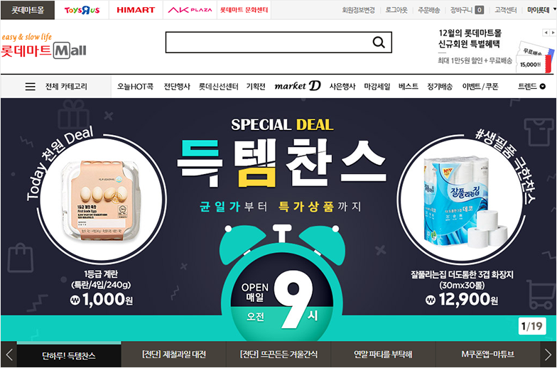
4. 해당 접근성 항목별 콘텐츠 제공방법 - 1.1.1 적절한 대체 텍스트 제공
CASE 1. alt 속성을 이용한 제공방법 (일반적인 방법)
- alt 속성으로 대체 텍스트를 제공하는 방법으로 이미지가 담고 있는 내용이 적을 경우에 사용한다.
- alt 속성은 웹 표준 필수 속성으로 규정하고 있는 항목으로 의미 없는 이미지일 경우 생략이 아닌 alt=””으로 제공한다.
<case1>메인화면 비쥬얼 이미지
→ 문제점 : 없음
→ 개선 방향
: 텍스트 아닌 콘텐츠는 그 의미나 용도를 이해할 수 있도록 대체 텍스트를 제공
→ 코드예시
<img src="http://image.lottemart.com/lim/static_root/images/front/contents/banner/2019/20190102081852621.jpg" alt="인기 커피/전기포트 기획전 추운 날씨, 집에서 즐기는 홈카페♥ 키친아트 무선포트/ 전기포트/1.5L KAEK-B1500FT 스타벅스 코코아 더블초콜렛 /28g x 8입 only price 달콤한 꿀 유자차 /1kg " width="1600" height="500">

Slide 15
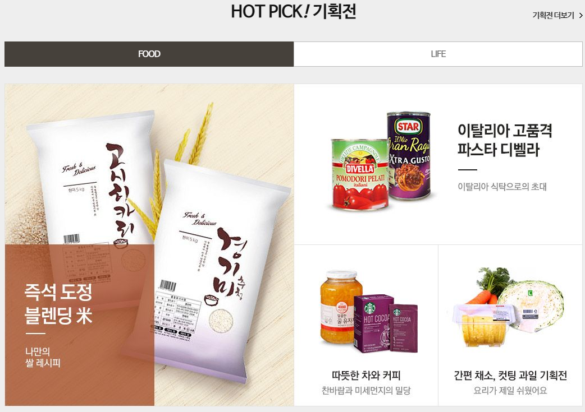
4. 해당 접근성 항목별 콘텐츠 제공방법 - 1.1.1 적절한 대체 텍스트 제공
2. Image Map
- 여러 개가 합쳐진 한 이미지에 대해 접근을 원활히 하기 위해서 대체 텍스트를 제공해야 한다.
- 이미지 맵을 사용할 때는 큰 이미지 전체에 대한 대체 텍스트와 부분 영역에 대한 대체 텍스트를 반드시 넣어 주어야 한다.
<case2><area> 요소의 대체 텍스트 제공
→ 문제점 : 없음
→ 개선 방향
: img와 area에 적절한 대체텍스트를 제공
→ 코드예시
<img src="//simage.lottemart.com/lm2/images/contents/2019/01/C2060001_000000000765_1030_576.jpg" usemap="#hotpick_C2060001_000000000765" class="thumb" alt="FOOD" width="1030" height="576">
<map name="hotpick_C2060001_000000000765">
<area shape="rect" coords="1,1,515,575" href="http://www.lottemart.com/plan/planDetail.do?CategoryID=C2060001&amp;MkdpSeq=000000000765" alt="즉석 도정 블렌딩 米 나만의 쌀 레시피">
<area shape="rect" coords="515,1,1028,287" href="http://www.lottemart.com/plan/planDetail.do?CategoryID=C2060002&amp;MkdpSeq=000000000916" alt="이탈리아 고품격 파스타 디벨라 이탈리아 식탁으로 초대">
<area shape="rect" coords="515,287,772,575" href="http://www.lottemart.com/plan/planDetail.do?CategoryID=C2060002&amp;MkdpSeq=000000000913" alt="따뜻한 차와 커피 찬바람과 미세먼지의 밀당">
<area shape="rect" coords="772,287,1028,575" href="http://www.lottemart.com/plan/planDetail.do?CategoryID=C2060001&amp;MkdpSeq=000000000751" alt="간편 채소, 컷팅 과일 요리가 제일 쉬웠어요">
</map>

Slide 16
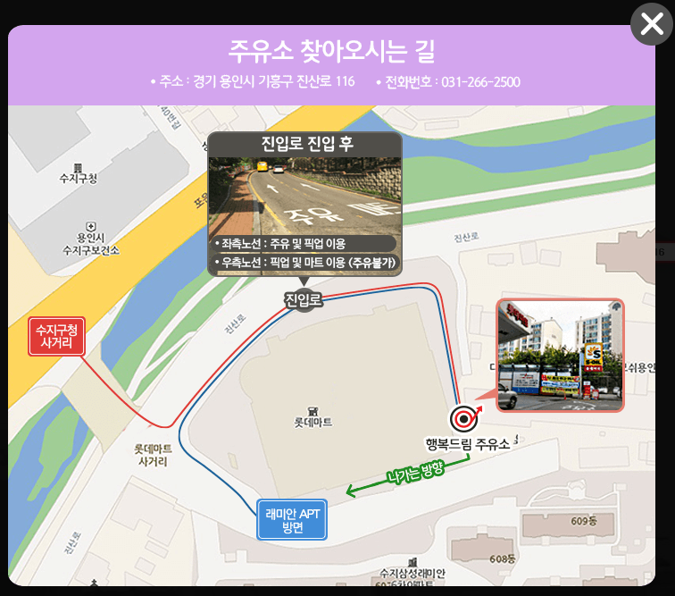
4. 해당 접근성 항목별 콘텐츠 제공방법 - 1.1.1 적절한 대체 텍스트 제공
3. IR 기법
- 이미지에 내용이 많은 경우 alt 속성의 값은 이미지 제목 정도로 제공하고, 이미지의 바로 다음에 이미지 내용과 구조 정보를 담은 HTML을 숨겨서 제공한다.
※ 주의사항 : 숨김텍스트 제공 시 visibility:hidden / display:none 은 스크린리더기 마다 인식 여부가 다르므로 사용하지 않아야 함
<case3>일러스트 지도 제공
→ 문제점 : 이미지의 이동경로 선이 색만으로 제공되어 구분하기 힘듦
→ 개선 방향
: 이동경로선의 굵기와 패턴등을 달리하여 제공한다
예)
→ 코드예시
<p><img src="//simage.lottemart.com/lm2/images/contents/2018/03/C2060008_000000000022_980_layer.png" alt="주유소 찾아오는길"><button class="layerFunc">닫기</button></p>
<div class="blind">
<dl>
<dt>주유소 찾아오는길, 주소: 경기 용인시 기흥구 진산로 116, 전화번호 : 031-266-2500</dt>
<dd>진입로 진입후 좌측노선은 주유및픽업 이용, 우측노선은 픽업및마트이용(주유불가) 노선이며 행복드림 주유소에서 픽업 하시면 됩니다.</dd>
</dl>
</div>

Slide 17
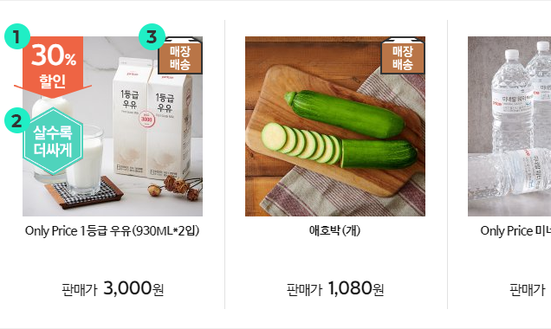
4. 해당 접근성 항목별 콘텐츠 제공방법 - 1.1.1 적절한 대체 텍스트 제공
4. 의미있는 배경 이미지
- css 스타일 시트등으로 이미지를 백그라운 이미지로 보여주는 경우 HTML은 이미지와 동일한 내용을 숨김 텍스트로 보여준다.
※ 주의사항 : 숨김텍스트 제공 시 visibility:hidden / display:none 은 스크린리더기 마다 인식 여부가 다르므로 사용하지 않아야 함
<case4>의미있는 아이콘
→ 문제점 : 없음
→ 개선 방향
: 의미있는 이미지를 Background로 제공해야 할 경우 CSS를 이용하여 이미지에서 전달하는 모든 정보를 해당 이미지 위치에 TEXT로 마크업함.
→ 코드예시
<i class="icon-goods-discount"><em class="number">30</em> <span class="blind">% 할인</span></i>
<i class="icon-goods-type1">살수록 더싸게</i>
<i class="icon-band-delivery1">매장배송</i>

Slide 18
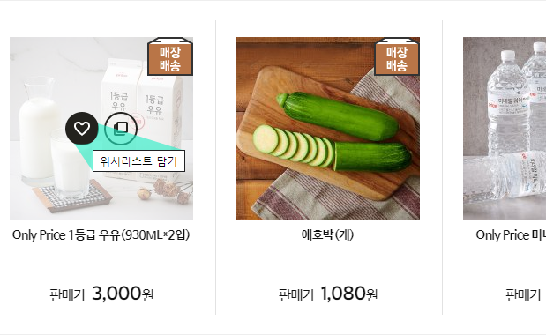
4. 해당 접근성 항목별 콘텐츠 제공방법 - 1.1.1 적절한 대체 텍스트 제공
5. 이미지 버튼
- 백그라운드 이미지 형식으로 불러오는 버튼
- css 스타일 시트등으로 이미지를 백그라운 이미지로 보여주는 경우 HTML은 이미지와 동일한 내용을 숨김 텍스트로 보여준다.
※ 주의사항 : 숨김텍스트 제공 시 visibility:hidden / display:none 은 스크린리더기 마다 인식 여부가 다르므로 사용하지 않아야 함
<case5>버튼 이미지 숨김 텍스트 제공
→ 문제점 : css의 font: 0/0 속성 문제(스크린리더에서 읽지 못함)
→ 개선 방향
: css 속성 수정이 최우선이나 여의치 않을 경우 blind 속성 또는 title로 대체 텍스트 제공한다
예)
→ 코드예시
<a href="javascript:;" data-button-name="btnAddWish" data-category-id="C0010144" data-product-code="8809332398425" title="위시리스트 담기" class="dibs ">
<span class="blind">위시리스트</span>
</a>
<button id="basketBtn_8809332398425" title="장바구니 담기" type="button" class="btn-basket" data-prod-cd="8809332398425" data-category-id="C0010144" data-is-sold-out="false" data-max-qty="999" data-min-qty="1" data-method="basket" data-is-manufacturing-product="false" data-option-yn="N" data-prod-type-cd="01" data-prod-title="정관장 홍삼진본(40ML*20포)"></button>

Slide 19
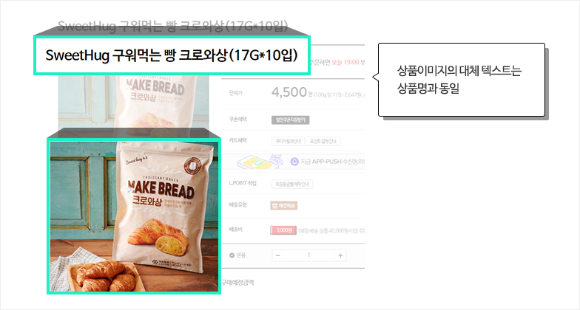
4. 해당 접근성 항목별 콘텐츠 제공방법 - 1.1.1 적절한 대체 텍스트 제공
6. 상품 이미지 대체 텍스트 적용
- 상품이미지의 대체 텍스트는 상품명과 동일하게 제공한다.
- 관리자 페이지를 통해 등록하는 경우 관리자 페이지에 해당 상품의 alt값을 넣을 수 있도록 제공 되어야 한다.
<case6>상품 이미지 alt 제공
→ 문제점 : 없음
→ 개선 방향
: 정보를 전달하는 이미지는 Non-배경이미지로 전환한 뒤 alt, longdesc등 적절한 대체 텍스트를 제공
→ 코드예시
<img src="http://image.lottemart.com/lim/static_root/images/prodimg/D0000/D000003515698_1_375.jpg" onerror="this.src='http://image.lottemart.com/v3/images/layout/noimg_prod_500x500.jpg';" alt="3M 고무장갑, 청소포, 테이프클리너, 롤백, 크린스틱 外" class="thumb">

Slide 20
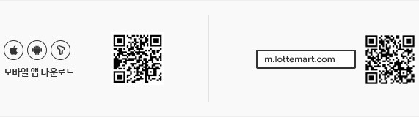
4. 해당 접근성 항목별 콘텐츠 제공방법 - 1.1.1 적절한 대체 텍스트 제공
7. QR코드 이미지 대체 텍스트 제공
- QR코드 등과 같이 시각적인 정보만으로 확인이 가능한 콘텐츠는 이동 주소 정보 등을 대체 텍스트 또는 설명, 링크 등으로 제공해야 한다.
<case7>QR코드 대체 텍스트 제공
→ 문제점 : 없음
→ 개선 방향
: QR코드, CCTV, 자동 가입 방지 이미지(CAPTCHA) 등 실시간 영상 등에 대한 대체텍스트는 콘텐츠의 용도나 목적을 알 수 있도록 제공
→ 코드예시
<img src="http://image.lottemart.com/v3/images/layout/img_cs_ltmmoguide_16.jpg" alt="롯데마트몰 모바일 앱 다운로드 바로가기 QR코드">
<img src="http://image.lottemart.com/v3/images/layout/img_cs_ltmmoguide_17.jpg" alt="m.lottemart.com 모바일 웹 이동 QR코드">

Slide 21
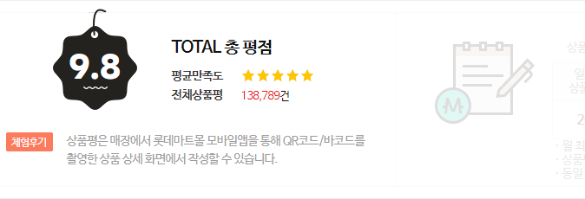
4. 해당 접근성 항목별 콘텐츠 제공방법 - 1.1.1 적절한 대체 텍스트 제공
8. 상품평 평점 이미지 정보 제공
- 하나의 이미지로 처리하고 대체 텍스트에 평점을 인지할 수 있도록 제공한다.
<case8>상품평 평점 정보
→ 문제점 : 없음
→ 개선 방향
: 의미있는 이미지를 Background로 제공해야 할 경우 CSS를 이용하여 이미지에서 전달하는 모든 정보를 해당 이미지 위치에 TEXT로 마크업함
→ 코드예시
<p class="customer">
<strong class="tit">고객만족도</strong>
<em class="score" id="reviewScore">9.4</em>
<span class="ico-star-type1">
<em style="width:94%;">9.4 / 10점 만점</em>
</span>
</p>

Slide 22
4. 해당 접근성 항목별 콘텐츠 제공방법
1.2 멀티미디어 대체 수단
1.2.1 자막 제공
멀티미디어 콘텐츠에는 자막, 원고 또는 수화를 제공해야 한다.
[준수기준] - 멀티미디어 콘텐츠를 동등하게 인식할 수 있도록 제작하기 위해서 자막, 원고 또는 수화 제공한 경우 준수한 것으로 인정
[핵심기법]
멀티미디어 콘텐츠를 장애인도 비장애인과 동등하게 인식할 수 있도록 제작해야 한다.
가장 바람직한 방법은 닫힌 자막을 오디오와 동기화시켜 제공하는 것임
대체 수단 제공 : 다음 중 한 가지 이상의 대체 수단을 제공해야 한다
- 자막제공, 대본제공, 수화제공

Slide 23
4. 해당 접근성 항목별 콘텐츠 제공방법
검사방법
수동검사 멀티미디어 콘텐츠에 대한 자막, 원고, 수화 제공 유무 체크
기대효과 (누구에게 영향을 주는가?)
(1) 청각 장애인은 자막을 통해 음성이나 음향 정보에 접근이 가능하게 된다. 또한 자 막을 활용하면 해당 콘텐츠에 대한 인덱스를 작성하거나 내용을 검색할 때에도 유 용하게 사용될 수 있다. 수화를 제공하는 콘텐츠도 청각 장애인의 접근이 용이하다. (2) 장애인이 아닌 경우에도 자막이 포함된 영상 매체를 다양한 방법으로 활용할 수 있다. 예를 들어, 자막은 소란한 환경이나 오디오 재생기능이 갖추어져 있지 않은 환경에 서 영상의 자세한 내용을 파악하는 데 유용하다. 언어별로 사용자가 자막을 선택할 수 있게 하면 외국어 습득과 같이 언어 능력이나 읽기 능력을 향상시키는데 도움이 된다.

Slide 24
4. 해당 접근성 항목별 콘텐츠 제공방법
1.3 명료성
1.3.1 색에 무관한 콘텐츠 인식
콘텐츠는 색에 관계없이 인식될 수 있어야 한다.
[준수기준] - 색을 배제하여도 해당 콘텐츠를 인식할 수 있는 정보를 제공한 경우 준수한 것으로 인정
[핵심기법]
콘텐츠(그래프, 차트, 지도 등)는 색에 관계없이 인식될 수 있게 제공해야 한다.
콘텐츠에서 제공하는 모든 정보는 색을 배제하여도 특정한 색을 구별할 수 없는 사용자나 흑백 디스플레이 사용자, 흑백 인쇄물을 보는 사용자가 해당 콘텐츠를 인식할 수 있도록 제공해야 한다.

Slide 25
4. 해당 접근성 항목별 콘텐츠 제공방법
검사방법
수동검사 색상만으로 콘텐츠(그래프, 차트, 지도, 페이지 네비게이션 등)을 분별 하도록 제공 했는지 체크 페이지 네비게이션, 메뉴, 현재 위치 등의 정보를 명암, 패턴 등의 변화없이 색상만으로 제공 했는지 체크
기대효과 (누구에게 영향을 주는가?)
(1) 색의 차이가 정보의 다름을 나타내지 않으므로 색을 인지하는데 장애가 있는 사용자도 혼동을 일으킬 염려가 없게 된다. (2) 흑백 스크린(구형 PDA 등) 또는 고대비 모드 사용자들도 콘텐츠의 내용이나 구조를 손쉽게 이해할 수 있다.

Slide 26
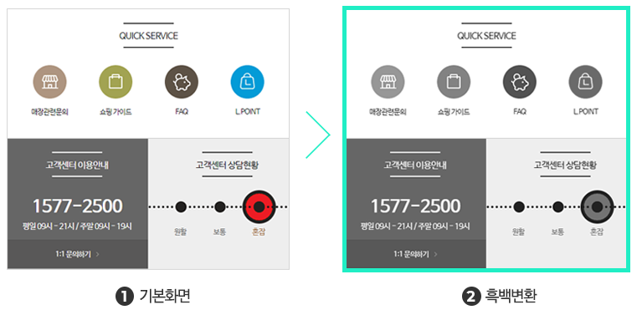
4. 해당 접근성 항목별 콘텐츠 제공방법 - 1.3.1 색에 무관한 콘텐츠 인식
1. 다른 모양이나 패턴 등의 차이가 없이 색상의 차이만으로 구별되는 요소는 색맹이나 색약자가 알아보기 어려움이 있다.
- 콘텐츠에서 제공하는 모든 정보는 색을 배제하여도 특정한 색을 구별할 수 없는 사용자나 흑백 디스플레이 사용자, 흑백 인쇄물을 보는 사용자가 해당 콘텐츠를 인식할 수 있도록 제공한다.

Slide 27
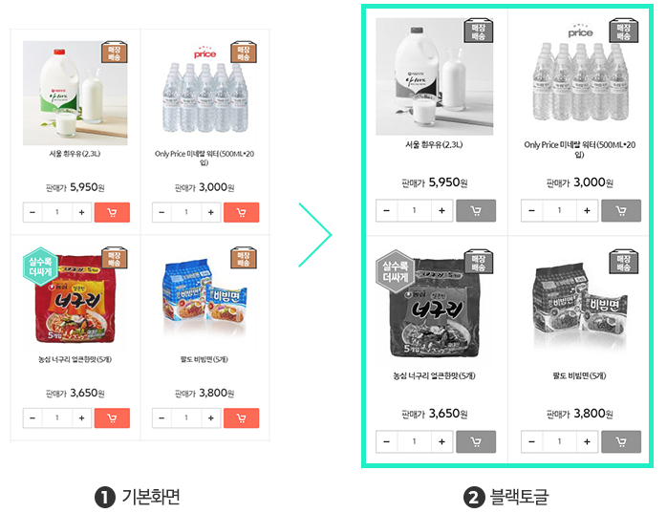
4. 해당 접근성 항목별 콘텐츠 제공방법 - 1.3.1 색에 무관한 콘텐츠 인식
2. 다른 모양이나 패턴 등의 차이가 없이 색상의 차이만으로 구별되는 요소는 색맹이나 색약자가 알아보기 어려움이 있다.
- 콘텐츠에서 제공하는 모든 정보는 색을 배제하여도 특정한 색을 구별할 수 없는 사용자나 흑백 디스플레이 사용자, 흑백 인쇄물을 보는 사용자가 해당 콘텐츠를 인식할 수 있도록 제공한다

Slide 28
4. 해당 접근성 항목별 콘텐츠 제공방법
1.3 명료성
1.3.2 명확한 지시사항 제공
지시 사항은 모양, 크기, 위치, 방향, 색, 소리 등에 관계없이 인식될 수 있어야 한다.
[준수기준] - 지시사항 정보를 특정 감각에 의존하지 않고 다양한 감각을 통해 용도나 목적을 이해할 수 있도록 제공한 경우 준수한 것으로 인정
[핵심기법]
특정 감각(색, 크기, 모양, 방향 등)에만 의존하여 제공하지 않아야 한다.

Slide 29
4. 해당 접근성 항목별 콘텐츠 제공방법
검사방법
수동검사 지시 사항 정보를 특정 감각(색, 크기, 모양, 방향 등)에만 의존하여 제공했는지 체크
기대효과 (누구에게 영향을 주는가?)
(1) 시각장애인은 콘텐츠의 모양이나 위치에 의한 정보를 이해할 수 없기 때문에 추가 적인 정보를 제공하는 경우 콘텐츠를 이용할 수 있게 된다.

Slide 30
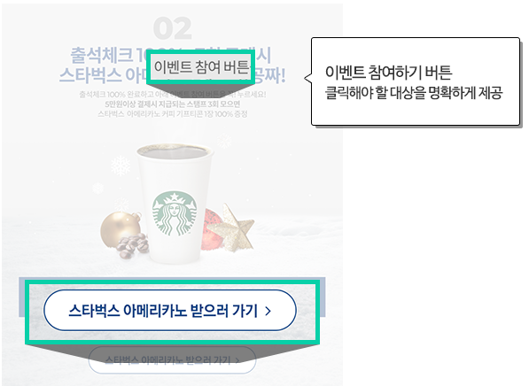
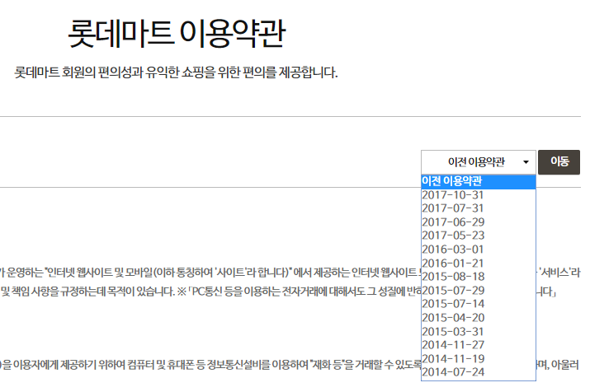
4. 해당 접근성 항목별 콘텐츠 제공방법 - 1.3.2 명확한 지시사항 제공
1. “위에 있는 버튼을 누르십시오” 등 화면 표시 위치나 “빨간색을 누르십시오” 등 색을 매개로 한 전달을 하지 않도록 한다.
<클릭해야 할 대상을 명확하게 제공>
<‘이동’이라는 명확한 목적과 용도를 이해할 수 있을 뿐만 아니라 색, 크기, 모양, 방향 등의 감각을 활용할 수 없는 사용자라 하더라도 지시사항을 명확하게 이해할 수 있게 함.>

Slide 31
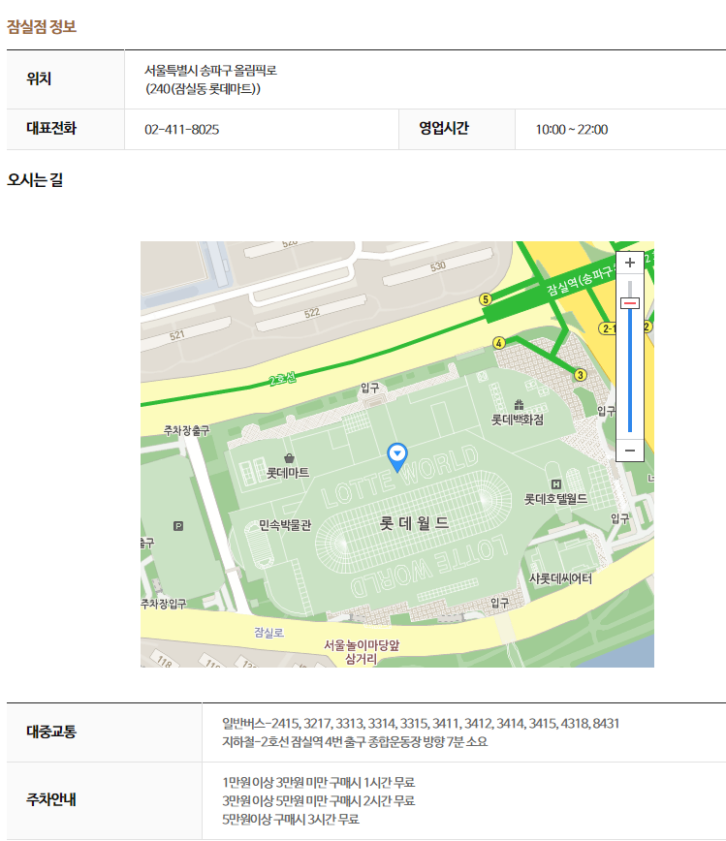
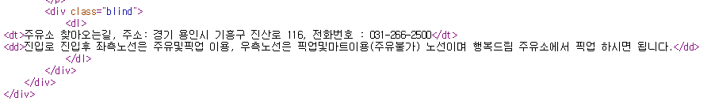
4. 해당 접근성 항목별 콘텐츠 제공방법 - 1.3.2 명확한 지시사항 제공
2. 약도(지도)를 제공하는 경우 정확한 주소와 찾아오는 방법을 최대한 상세히 설명하여 지도를 볼 수 없는 시각장애인에게 위치 정보를 제공해야 한다.
- 찾아오는 길 상세 안내 (텍스트 제공)
- 가맹점 수가 많아 불가능하다면 최소한 정확한 주소 정보를 제공해야 한다.
<지도API를 이용하여 지리 정보를 제공하는 경우>
<지도 형태의 이미지를 이용하는 경우 지도가 의미하는 바를
정확하게 이해할 수 있도록 구체적인 설명 제공>

Slide 32
4. 해당 접근성 항목별 콘텐츠 제공방법
1.3 명료성
1.3.3 텍스트 콘텐츠의 명도대비
텍스트 콘텐츠와 배경 간의 명도 대비는 4.5 대 1 이상이어야 한다.
[준수기준] - 본문 콘텐츠에 한해서 텍스트나 이미지 텍스트 정보에 대해 폰트의 크기가 4.5:1이상(18pt 이상, 굵은 14pt 이상은 3:1이상)의 명도대비를 제공하는 경우 준수하는 것으로 인정
[핵심기법]
콘텐츠의 명도 대비 : 웹 페이지가 제공하는 텍스트 콘텐츠(텍스트 및 텍스트 이미지)와 배경 간의 명도 대비는 4.5 : 1 이상이어야 한다.
폰트 크기에 따른 명도 대비 : 텍스트 콘텐츠를 구성하고 있는 텍스트 폰트를 18pt 이상 또는 14pt 이상의 굵은 폰트를 사용하는 경우에는 명도 대비를 3 : 1 까지 낮출 수 있다.
화면 확대가 가능한 콘텐츠 : 화면 확대가 가능하도록 구현한 텍스트 콘텐츠(텍스트 및 텍스트 이미지)의 명도 대비는 3 : 1 까지 낮출 수 있다.

Slide 33
4. 해당 접근성 항목별 콘텐츠 제공방법
검사방법
수동검사 텍스트나 이미지 텍스트와 배경 간의 명도 대비를 4.5 : 1 이상으로 제공했는지 체크 명도 대비 확인 유틸리티 Colour Contrast Analyser 로 체크

Slide 34
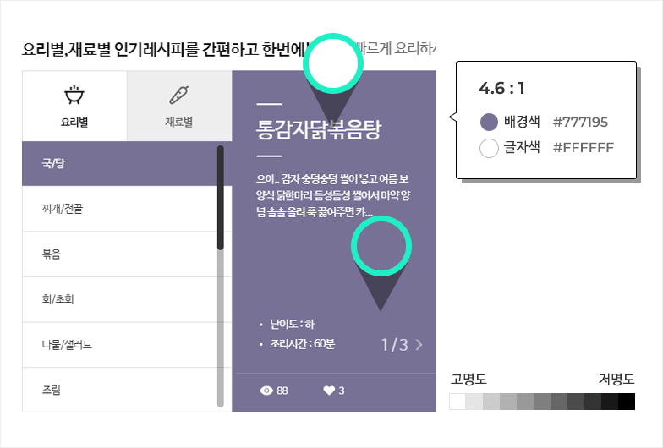
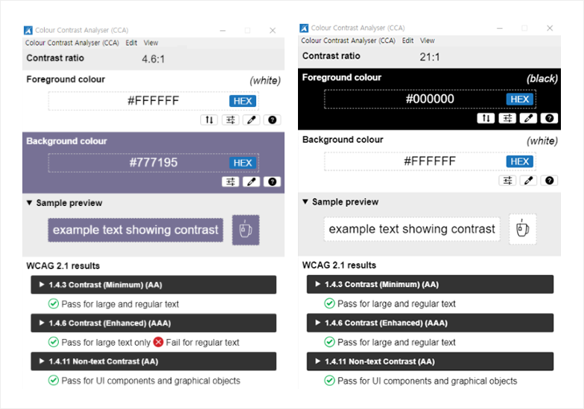
4. 해당 접근성 항목별 콘텐츠 제공방법 - 1.3.3 텍스트 콘텐츠의 명도 대비
1. 콘텐츠와 배경간의 충분한 명도 대비 제공
- 글자색과 배경색간의 명도 차이가 작으면 약시자가 보기 힘들어진다.
- 일반적인 크기의 글자는 4.5:1 이상, 18pt 이상의 큰 글자(볼드체는 14pt 이상)는 3:1 이상 필요하다.
<롯데마트몰 건강한 레시픽 컨텐츠 측정 결과>
<Colour Contrast Analyser 실행화면>

Slide 35
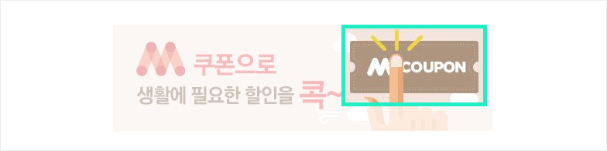

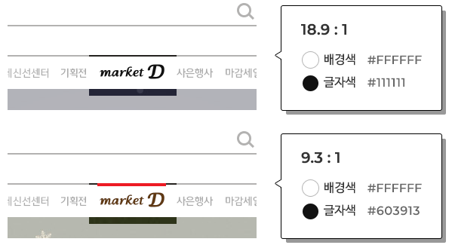
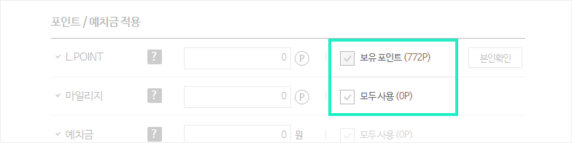
4. 해당 접근성 항목별 콘텐츠 제공방법 - 1.3.3 텍스트 콘텐츠의 명도 대비
2. 명도대비 예외 사항
- 다음 예시와 같은 경우는 명도대비에서 예외 사항으로 둔다
1. 단순히 장식 목적으로만 사용한 텍스트
2. 로고 또는 상호와 같은 텍스트 이미지
3. 마우스나 키보드를 활용하여 초점을 받았을 때 색이나 명도 대비가 변화하는 콘텐츠 (두 메뉴 중 한쪽만 명도대비를 맞추면 인정)
4. 사용할 수 없음을 표시하기 위하여 명도 대비를 낮춘 회색의 컨트롤이나 입력 서식

Slide 36
4. 해당 접근성 항목별 콘텐츠 제공방법
1.3 명료성
1.3.4 자동 재생 금지
자동으로 소리가 재생되지 않아야 한다.
[준수기준] - 소리를 사용하지 않았거나 3초 이내 또는 바로 정지 할 수 있는 콘텐츠를 사용한 경우 준수한 것으로 인정
[핵심기법]
자동으로 재생되는 배경음 (동영상, 음성, 음악) 사용금지 한다.
배경음 사용시 사전 경고나 제어할 수 있는 수단 제공 한다.

Slide 37
4. 해당 접근성 항목별 콘텐츠 제공방법
검사방법
수동검사 3초 이상 자동으로 재생되는 배경음 사용 여부 체크 3초 이상 자동으로 배경음을 제어할 수 있는 수단을 제공하고 있는지 체크 3초 이상 자동으로 배경음을 제어할 수 있는 수단이 화면 낭독 프로그램 음량에 영향을 주는지 체크 마우스 오버, 키보드 초점을 받아 3초이상 재생되는 배경음 사용 여부 체크
기대효과 (누구에게 영향을 주는가?)
(1) 멀티미디어 콘텐츠가 자동적으로 실행되어 시각장애인 사용하고 있는 화면낭독프로그램이 읽어주는 소리를 방해한다면 큰 혼란을 야기할 수 있다. 따라서 3초 이후에는 이들 멀티미디어 콘텐츠가 자동적으로 만들어 내는 소리가 멈추어야 시각장애인이 이 페이지를 사용할 수 있다.

Slide 38
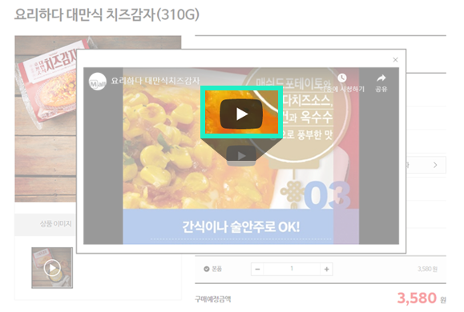
4. 해당 접근성 항목별 콘텐츠 제공방법 - 1.3.4 자동 재생 금지
1. 동영상 콘텐츠의 자동 재생 금지
- 마우스 클릭하거나 키보드로 접근 후 선택을 해야 동영상이 실행되도록 영상 콘텐츠를 구현하고 있어 배경음으로 인한 방해가 없도록 한다
마우스나 키보드로 선택해야 실행 가능

Slide 39
3. 해당 접근성 항목별 콘텐츠 제공방법
1.3 명료성
1.3.5 콘텐츠 간의 구분
이웃한 콘텐츠는 구별될 수 있어야 한다.
[준수기준] - 이웃한 콘텐츠는 시각적으로 구분되도록 충분한 간격을 두도록 구현한 경우 준수한 것으로 인정
[핵심기법]
모든 이웃한 콘텐츠는 시각적으로 구분될 수 있도록 구현한다.
테두리를 이용하여 구분함
콘텐츠 사이에 시각적인 구분선을 삽입하여 구분함
서로 다른 무늬를 이용하여 구분함
콘텐츠 배경색 간의 명도대비(채도)를 달리하여 구분함
줄 간격 및 글자 간격을 조절하여 구분함
기타 콘텐츠를 시각적으로 구분할 수 있는 방법

Slide 40
4. 해당 접근성 항목별 콘텐츠 제공방법
검사방법
수동검사 콘텐츠 사이의 시각적인 구분이 가능한지 체크
기대효과 (누구에게 영향을 주는가?)
(1) 이웃한 콘텐츠 간에 간격을 두면 손가락으로 이용할 수 있는 터치스크린을 채용한 기기에서도 콘텐츠의 식별과 조작이 가능하게 된다.

Slide 41
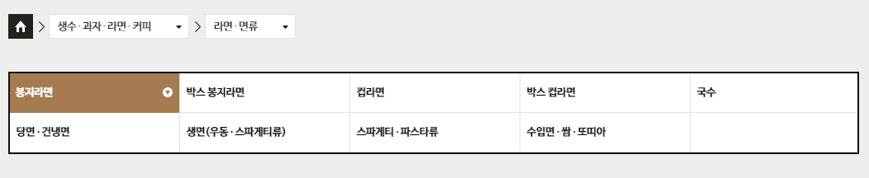
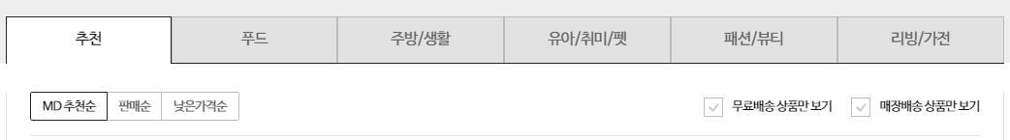
4. 해당 접근성 항목별 콘텐츠 제공방법 - 1.3.5 콘텐츠 간의 구분
1. 이웃한 콘텐츠 간을 테두리로 구분한다.
- HTML로 표현되는 콘텐츠 관련 태그들에 border 속성을 추가하여 테두리 선 굵기를 px(픽셀) 단위로 지정하거나, css 스타일시트를 이용하여 콘텐츠에 border 속성을 지정할 수 있다.

Slide 42
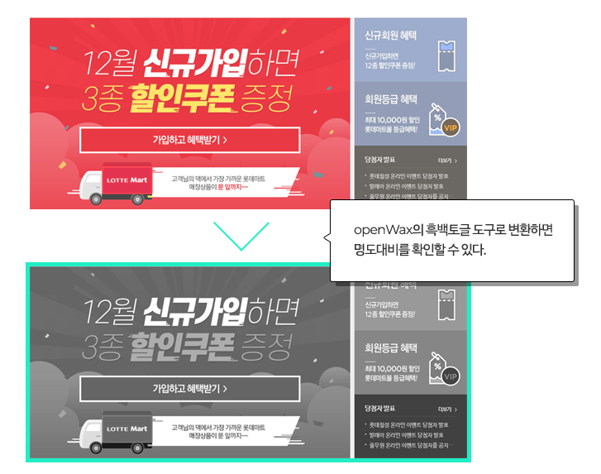
4. 해당 접근성 항목별 콘텐츠 제공방법 - 1.3.5 콘텐츠 간의 구분
2. 이웃한 콘텐츠 간의 명도대비(채도)를 달리하여 구분하는 방법
- 흑백 스크린(구형 PDA 등) 또는 경조(硬調: 고대비) 모드사용자들도 콘텐츠의 내용이나 구조를 손쉽게 이해할 수 있다.
- 웹 페이지에 보이는 핵심 텍스트 콘텐츠와 배경 간의 충분한 대비를 제공하여 저시력자, 색각 이상자, 고령자 등도 콘텐츠를 인식할 수 있도록 제공한다.

Slide 43
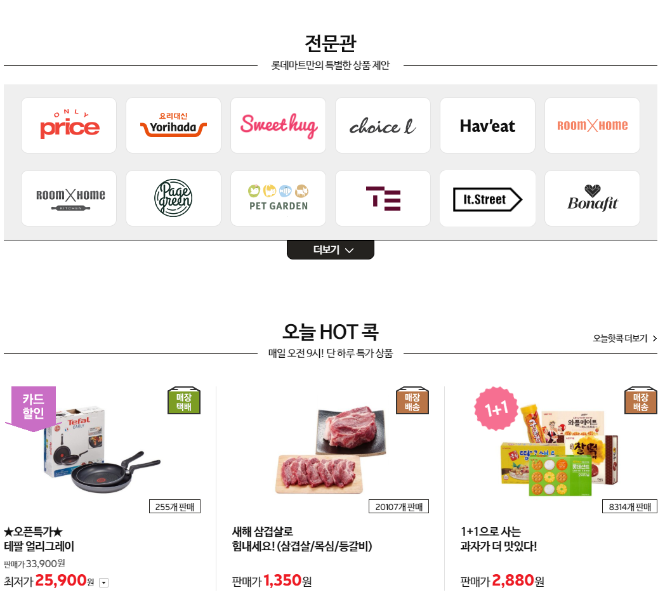
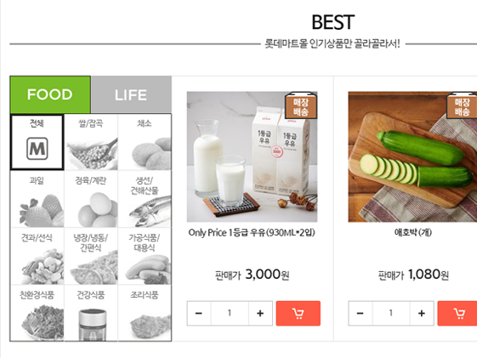
4. 해당 접근성 항목별 콘텐츠 제공방법 - 1.3.5 콘텐츠 간의 구분
3. 기타 콘텐츠를 시각적으로 구분할 수 있는 방법
- 텍스트는 CSS의 font-style 속성으로 텍스트 구성 요소를 강조하고 이미지는 CSS의 background-image를 사용하여 텍스트 뒤에 그림을 표시하여 시각적으로 구분한다.
css로 콘텐츠 간격 조절
CSS의 background-image를 사용하여 텍스트 뒤에 그림을 표시하여 시각적으로 구분

Slide 44
4. 해당 접근성 항목별 콘텐츠 제공방법
2.1 입력장치 접근성
2.1.1 키보드 사용 보장
모든 기능은 키보드만으로 사용할 수 있어야 한다.
[준수기준] - 모든 기능을 키보드로 접근가능하고, 사용가능하도록 제공한 경우 준수한 것으로 인정
[핵심기법]
키보드와 마우스 이벤트 핸들러 제공 : 마우스로 접근 가능한 기능이라면, 키보드로 접근 가능해야 한다.
마우스 드래그와 드롭 기능에서 키보드 이용 보장 : 마우스 드래그 및 드롭 방법만으로 구현하지 않고 체크상자, 선택버튼기능등을 제공함으로써 키보드 사용이 보장될 수 있도록 해야한다.
이미지에 이벤트를 제공한 경우, 키보드 포커스가 가능한 button, a 요소 등에 이벤트를 제공해야 한다.

Slide 45
4. 해당 접근성 항목별 콘텐츠 제공방법
검사방법
수동검사 키보드로 Tab 과 Shift + Tab, 서비스내 단축키 그리고 엔터등으로 콘텐츠를 이용할 수 있는지 체크
기대효과 (누구에게 영향을 주는가?)
(1) 위치 지정 도구를 사용할 수 없는 시각장애인의 경우, 키보드만으로도 웹 콘텐츠나 웹 사이트가 제공하는 모든 기능을 사용할 수 있다.

Slide 46
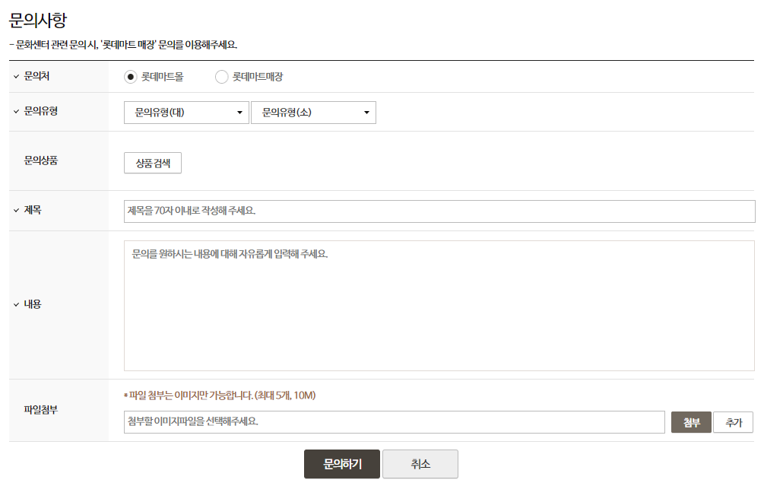
4. 해당 접근성 항목별 콘텐츠 제공방법 - 2.1.1 키보드 사용 보장
1. 키보드 사용만으로 입력장치 보장
- 입력양식은 키보드 사용만으로 완성할 수 있어야 한다.
- 체크박스, 라디오 버튼은 방향키의 ←, → 로 이동하고 다음 폼으로의 이동은 Tab으로 이동, 버튼 선택은 Tab으로 버튼으로 이동 후 엔터키로 선택하면 문의하기가 완성이 된다.
- 입력란이 여러개로 구성된 경우 자동 이동을 하지 않도록 한다. (시각 장애인은 화면을 볼 수 없으므로 포커스가 자동 이동된 것을 인지하지 못함)
<참고> 마우스와 키보드 이벤트 핸들러 비교
1. onclick 이벤트 핸들러는 키보드로 어떤 객체를 선택했을 경우 발생하며 마우스의 버튼을 눌렀다 놓았을 경우에도 발생하는 이벤트 핸들러이다.
따라서 onclick 이벤트 핸들러를 이용하여 링크를 사용하도록 구현하면 마우스 또는 키보드를 사용하여 사용자의 명확한 입력에 의해 이벤트 핸들러가 발생하도록 제공할 수 있다.
2. 다음 이벤트 핸들러는 마우스와 키보드별로 구분되어 있는 이벤트 핸들러이다
1
2
3
4
5
마우스 이벤트 |  | 키보드 이벤트
이벤트명 | 이벤트 발생 시점 | 이벤트명 | 이벤트 발생 시점
Mousedown | 마우스 버튼 눌렀을 때 | keydown | 키가 눌렸을 때
Mouseup | 마우스 버튼이 복귀될 때 | keyup | 키가 눌렸다가 놓았을 때
Mouseover | 마우스 커서가 객체 위에 있을 때 | focus | 객체가 초점을 받았을 때
Mouseout | 마우스 커서서 객체 영역을 벗어날 때 | blur | 객체가 초점을 벗어날 때
6
7
8
9

Slide 47
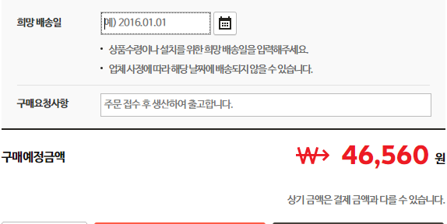
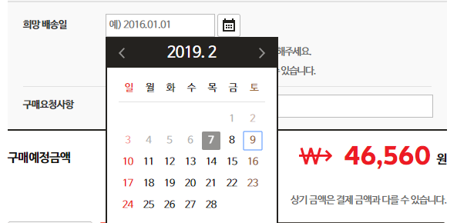
4. 해당 접근성 항목별 콘텐츠 제공방법 - 2.1.1 키보드 사용 보장
2. 캘린더 사용법
- 시각장애인, 상지장애인은 키보드 입력을 더 선호하고, 비장애인도 고급 유저일수록 직접 입력을 더 선호한다.
- 모든 날짜입력란은 날짜 직접 입력을 허용하고, 입력란 앞에 안내 문구를 넣을 필요가 있다.
- 달력은 반드시 달력버튼을 제공하고 버튼을 누를 경우 달력이 뜨도록 해야 한다.

Slide 48
4. 해당 접근성 항목별 콘텐츠 제공방법
2.1 입력장치 접근성
2.1.2 초점 이동
키보드에 의한 초점은 논리적으로 이동해야 하며 시각적으로 구별할 수 있어야 한다.
[준수기준] - 운용 가능한 개체(링크,버튼,서식 등)들에 키보드로 접근 시 초점을 인지할 수 있고 논리적 순서로 이동되는 경우 준수한 것으로 인정
(키보드 초점을 받은 링크, 컨트롤 및 입력 서식은 초점을 받지 않은 객체들로부터 구분될 수 있도록 제공한 경우 준수한 것으로 인정)
[핵심기법]
초점 이동 순서 유지 : 초점 이동 순서는 사용자가 예측하는 이동 순서와 일치하여야 한다.
키보드 사용을 보장하기 위해서는 콘텐츠가 논리적으로 선형화 되돌고 Mark Up이 반드시 필요하다.
초점의 시각화 : 사용자 입력 등이 위치 지정 도구(마우스)나 키보드 조작을 통해 초점을 받았을 때, 해당 컨트롤의 초점을 시각적으로 구별 할 수 있어야 한다.
인터렉션 개체들의 초점을 강제로 제거하지 않는다.

Slide 49
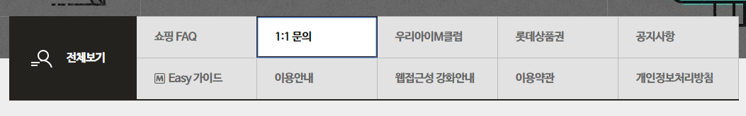
4. 해당 접근성 항목별 콘텐츠 제공방법 - 2.1.2 초점 이동
1. 초점 또는 키보드의 위치를 나타내는 요소가 시각적으로 표현되어야 한다.
- onfocus=“this.blur();를 사용한 경우, 키보드 접근이 불가하므로 this.blur()를 제공하지 않아야 한다.

Slide 50
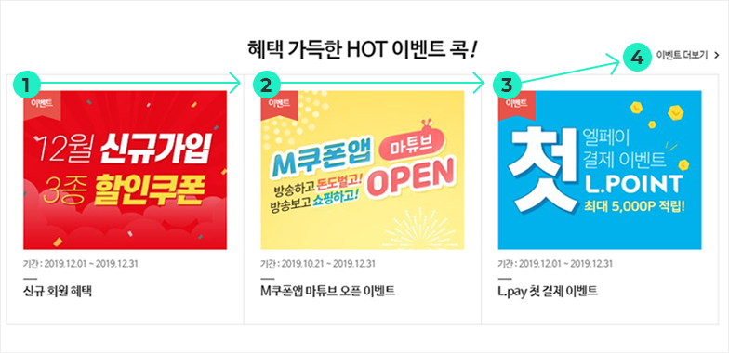
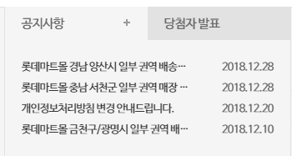
4. 해당 접근성 항목별 콘텐츠 제공방법 - 2.1.2 초점 이동
2. 더보기 또는 전체보기 기능은 콘텐츠보다 후순위로 마크업한다.
- 시각적으로는 이벤트 더보기 버튼이 컨텐츠 영역 위에 있지만 컨텐츠 영역의 이벤트에 초점 이동을 한 후 이벤트를 더 보고싶을 때 더보기 버튼을 사용하므로 마크업은 마지막에 더보기를 넣어 논리적 순서에 맞게 마크업을 진행해야 한다
2
1

Slide 51
6.1.2 초점 이동
<div class="wrap-maintype">
<ul class="event-thumb-list clear-after">
<li>
<a href="http://www.lottemart.com/event/detail.do?categoryId=C0072168&SITELOC=OH004" style="cursor:pointer;" class="link-event">
<em class="tag-event-type tag-type2">이벤트</em>
<div class="wrap-thumb"><img src="http://image.lottemart.com/lim/static_root/images/front/event/bn/pc/2018/20181126112402973_294_230.jpg" alt="12월 럭키룰렛 출석체크 이벤트" class="thumb" width="294" height="230"></div>
<strong class="tit">12월 럭키룰렛 출석체크 이벤트</strong>
<dl class="info">
<dt class="info-tit">기간 : </dt>
<dd class="info-txt">2018.12.01 ~ 2018.12.31</dd>
</dl>
</a>
</li>
<li>
<a href="http://www.lottemart.com/event/detail.do?categoryId=C0072158&SITELOC=OH004" style="cursor:pointer;" class="link-event">
<em class="tag-event-type tag-type2">이벤트</em>
<div class="wrap-thumb"><img src="http://image.lottemart.com/lim/static_root/images/front/event/bn/pc/2018/20181029034406121_294_230.jpg" alt="롯데마트몰 TV CF 댓글 이벤트 당첨자 안내" class="thumb" width="294" height="230"></div>
<strong class="tit">롯데마트몰 TV CF 댓글 이벤트 당첨자 안내</strong>
<dl class="info">
<dt class="info-tit">기간 : </dt>
<dd class="info-txt">2018.10.29 ~ 2018.12.31</dd>
</dl>
</a>
</li>
<li>
<a href="http://www.lottemart.com/event/detail.do?categoryId=C0072141&SITELOC=OH004" style="cursor:pointer;" class="link-event">
<em class="tag-event-type tag-type2">이벤트</em>
<div class="wrap-thumb"><img src="http://image.lottemart.com/lim/static_root/images/front/event/bn/pc/2018/20180918104849860_294_230.jpg" alt="모바일 쇼핑 마스터 안내 " class="thumb" width="294" height="230"></div>
<strong class="tit">모바일 쇼핑 마스터 안내 </strong>
<dl class="info">
<dt class="info-tit">기간 : </dt>
<dd class="info-txt">2018.09.19 ~ 2019.12.31</dd>
</dl>
</a>
</li>
</ul>
<a href="/event/aliveEvent.do?SITELOC=AC025" class="list-more">이벤트 더보기</a>
</div>

Slide 52
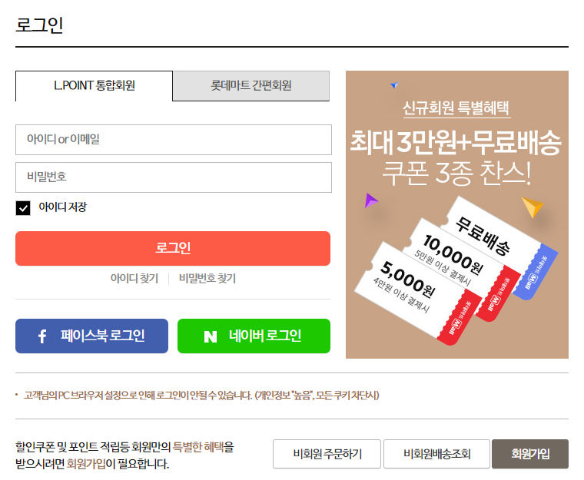
4. 해당 접근성 항목별 콘텐츠 제공방법 - 2.1.2 초점 이동
3. 키보드에 의한 초점의 이동 순서가 논리적이며 함정 또는 오류에 빠지지 않아야 한다.
- 논리적인 순서로 마크업하여 초점의 이동순서가 함정에 빠지지 않게 해야 한다.
1
2
9
3
4
5
7
6
8
10

Slide 53
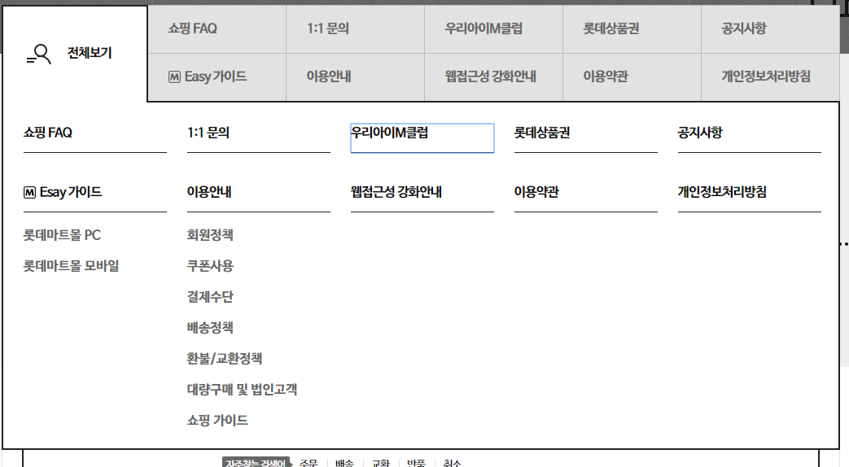
4. 해당 접근성 항목별 콘텐츠 제공방법 - 2.1.2 초점 이동
4. 키보드에 의한 초점의 이동 순서가 논리적이며 함정 또는 오류에 빠지지 않아야 한다.
- 논리적인 순서로 마크업하여 초점의 이동순서가 함정에 빠지지 않게 해야 한다.
1
2

Slide 54
4. 해당 접근성 항목별 콘텐츠 제공방법
2.1 입력장치 접근성
2.1.3 조작 가능
사용자 입력 및 컨트롤은 조작 가능하도록 제공되어야 한다.
[준수기준] - 웹페이지에서 제공하는 모든 이웃한 컨트롤들은 개별적으로 선택하고 사용할 수 있도록 대각선 길이가 6.0mm 이상의 크기와 컨트롤의 안쪽 여백이 1픽셀 이상을 갖도록 제공한 경우 준수한 것으로 인정
[핵심기법]
웹 페이지에서 제공하는 모든 이웃한 컨트롤은 개별적으로 선택하고 사용할 수 있도록 충분한 크기로 제공해야 한다.
컨트롤 크기 : 콘텐츠에 포함된 모든 컨트롤은 대각선 방향의 길이를 6.0mm 이상으로 제공하는 것이 바람직하다.
링크, 사용자 입력, 기타 컨트롤 등의 안쪽 여백 : 링크, 사용자 입력 및 기타 컨트롤은 테두리 안쪽으로 1픽셀 이상의 여백을 두고 이곳에서는 위치 지정 도구의 조작에 반응하지 않도록 구현하는 것이 바람직하다.

Slide 55
4. 해당 접근성 항목별 콘텐츠 제공방법
검사방법
수동검사 콘텐츠간의 간격 및 여백이 충분한지 체크
기대효과 (누구에게 영향을 주는가?)
(1) 컨트롤을 크게 구현하면 터치스크린을 채용한 기기를 이용하는 손떨림이 있는 사용자와 시각장애인도 컨트롤을 용이하게 찾아서 조작할 수 있다.

Slide 56
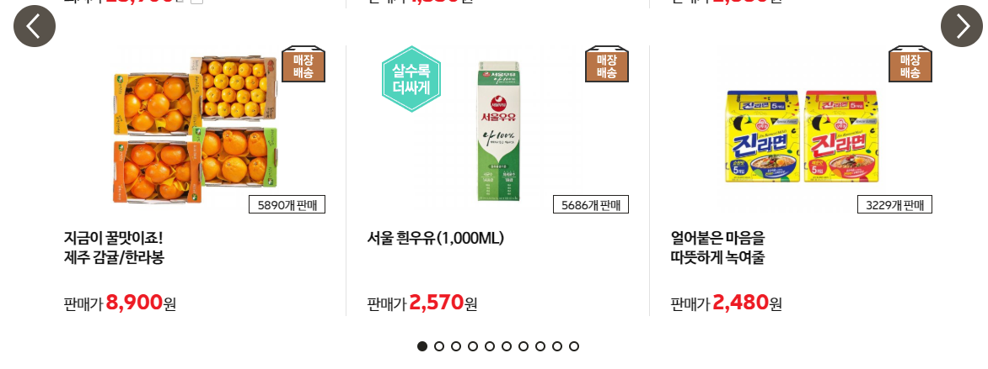
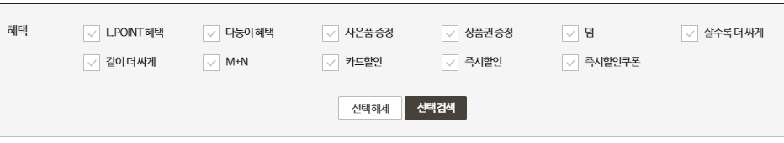
4. 해당 접근성 항목별 콘텐츠 제공방법 - 2.1.3 조작 가능
1. HTML 태그 속성과 스타일을 이용한 크기와 여백 조절
- 디스플레이 장치별 화면크기와 해상도에 따라 보여지는 콘텐츠의 크기가 매번 달라지게 된다. 디스플레이 장치와 무관한 콘텐츠 사용의 편의성을 고려하여 콘텐츠의 크기는 window 표준 해상도(96DPI)와 17인치 모니터를 기준으로 대각선 방향 길이로 6mm 이상이 되도록 HTML 태그와 스타일 속성의 width, height를 조절하고 콘텐츠의 선택시 이웃한 콘텐츠와 선택이 중첩되지 않도록 콘텐츠 안쪽 여백은 1픽셀 이상이 되도록 스타일 속성의 padding을 이용하여 조절하면 된다.

Slide 57
4. 해당 접근성 항목별 콘텐츠 제공방법
2.2 충분한 시간 제공
2.2.1 응답 시간 조절
시간 제한이 있는 콘텐츠는 응답시간을 조절할 수 있어야 한다.
[준수기준] - 시간제한이 있는 콘텐츠의 응답시간을 조절할 수 있도록 제공한 경우 준수한 것으로 인정
[핵심기법]
시간 제한을 가진 콘텐츠는 사용자가 시간 제한을 제어할 수 있는 수단 제공한다.

Slide 58
4. 해당 접근성 항목별 콘텐츠 제공방법
검사방법
수동검사 시간 제한이 있는 콘텐츠는 시간 제한을 제어할 수 있는지 체크
기대효과 (누구에게 영향을 주는가?)
(1) 비장애인보다 문서를 읽고 이해하는데 더 많은 시간이 필요한 지적장애 또는 학습 장애가 있는 사용자도 시간제한이 있는 콘텐츠를 시간에 관계없이 이용할 수 있게 된다.

Slide 59
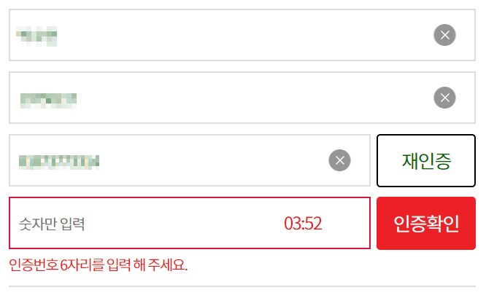
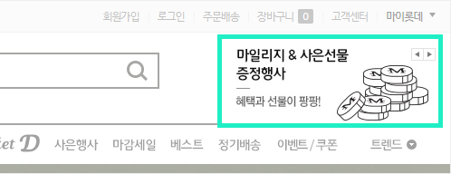
4. 해당 접근성 항목별 콘텐츠 제공방법 - 2.2.1 응답 시간 조절
1. 시각장애인, 상지 장애인의 웹 탐색 속도는 비장애인에 비해 느리므로 자동 변경되는 콘텐츠는 이들의 이용에 큰 방해가 된다.
- 충분한 시간을 제공하거나 제어버튼을 제공해야 한다.
- 이벤트 소개 등 일정 주기로 교체되는 콘텐츠는 하나가 최소 3초 이상 노출되어야 한다.
<인증요청 콘텐츠에 대한 제한시간 또는 남은 시간 제공>
<자동 변경되는 배너의 콘텐츠 노출 시간은 3초 이상 제공>

Slide 60
4. 해당 접근성 항목별 콘텐츠 제공방법
2.2 충분한 시간 제공
2.2.2 정지 기능 제공
자동으로 변경되는 콘텐츠는 움직임을 제어할 수 있어야 한다.
[준수기준] - 스크롤 및 자동 갱신되는 콘텐츠는 배제하되, 불가피할 경우 콘텐츠를 제어할 수 있도록 제공한 경우 준수한 것으로 인정
(자동으로 변경되는 콘텐츠의 움직임을 제어할 수 있도록 제공한 경우 준수한 것으로 인정)
[핵심기법]
자동으로 변경되는 콘텐츠는 움직임을 제어(정지, 앞으로 이동, 뒤로 이동 등)할 수 있게 제공한다.
연속적으로 스크롤 되는 배너는 정지 버튼, 전체목록보기 등 제어기능을 제공한다.
제어버튼이 제공되었더라도 움직이는 애니메이션이 어지럽다고 느껴질 경우 광과민성(닌텐도증후근) 환자에게 문제가 될 수 있으므로 속도를 적절히 낮추어 부드럽게 제공한다.

Slide 61
4. 해당 접근성 항목별 콘텐츠 제공방법
검사방법
수동검사 배너와 같이 빠르게 변화하는 콘텐츠의 움직임을 제어할 수 있는지 체크 애니메이션 속도가 적절한지 체크
기대효과 (누구에게 영향을 주는가?)
(1) 배너와 같이 빠르게 변화하는 콘텐츠를 이용하기 어려운 지체장애인, 노인, 뇌병변 장애인들도 빠르게 변화하는 콘텐츠를 이용할 수 있다. (2) 스크롤되는 뉴스 콘텐츠에서 이미 지나간 뉴스를 손쉽게 확인할 수 있는 기능이 제공되면 콘텐츠의 사용이 편리하게 된다.

Slide 62
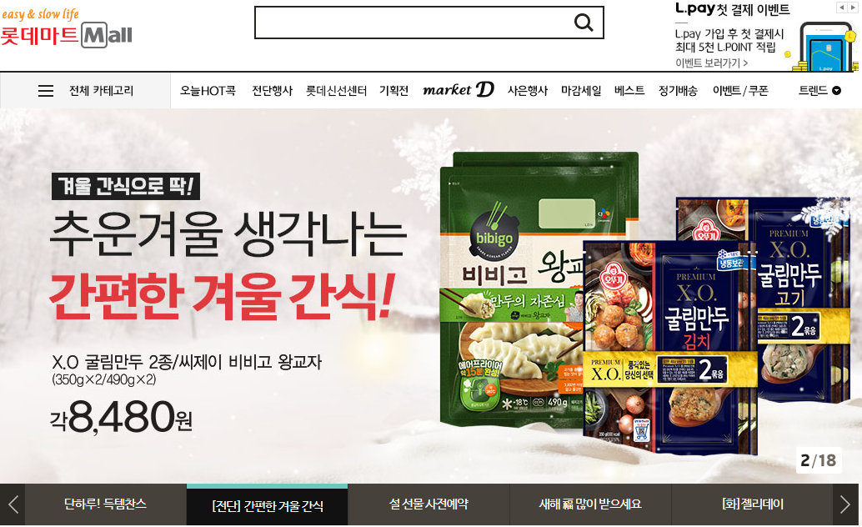
4. 해당 접근성 항목별 콘텐츠 제공방법 - 2.2.2 정지 기능 제공
1. 슬라이드 영역에 진입시 자동 멈춤 기능 제공
- 정지기능의 버튼을 제공하지는 않았지만 마우스오버/포커스 진입 시 자동 멈춤, 포커스가 벗어나면 자동 플레이가 되게끔 기능 제공한다.
- 슬라이드 네비게이션 양쪽으로 이전/다음 버튼으로 움직임을 제어할 수 있다.

Slide 63
4. 해당 접근성 항목별 콘텐츠 제공방법
2.3 광과민성 발작 예방
2.3.1 깜빡임과 번쩍임 사용 제한
초당 3~50회 주기로 깜빡이거나 번쩍이는 콘텐츠를 제공하지 않아야 한다.
[준수기준] - 초당 3~50회 주기로 깜빡이거나 번쩍이는 콘텐츠를 제공하지 않은 경우 준수한 것으로 인정
[핵심기법]
깜빡이거나 번쩍이는 콘텐츠를 제공해야만 할 경우, 초당 3~50회 주기는 피해서 제공해야 한다.
깜빡이거나 번쩍이는 콘텐츠를 사전에 경고를 하고 이를 회피할 수 있는 수단을 제공해야 한다.

Slide 64
4. 해당 접근성 항목별 콘텐츠 제공방법
검사방법
수동검사 육안으로 확인 했을 때 깜빡이거나 번쩍이는 객체가 있는지 체크 깜빡이거나 번쩍이는 콘텐츠가 있을 경우 깜빡임을 사전 경고 하거나, 중단할 수 있는 수단을 제공하는지 체크
기대효과 (누구에게 영향을 주는가?)
(1) 광과민성 증후가 있는 사용자들은 빛이 번쩍거리는 것에 민감하게 반응하여 발작을 일으킬 수 있다. 따라서 본 검사 항목을 준수한 콘텐츠는 광과민성 증후가 있는 사용자도 접근 가능하다. (2) 주의 집중에 어려움이 있는 사람의 경우, 지속적으로 번쩍거림이 있는 콘텐츠를 집중하여 응시하기가 매우 어렵다. 따라서 본 검사 항목을 만족하는 웹 콘텐츠는 주의 집중에 어려움이 있는 사람도 접근이 가능하다.

Slide 65
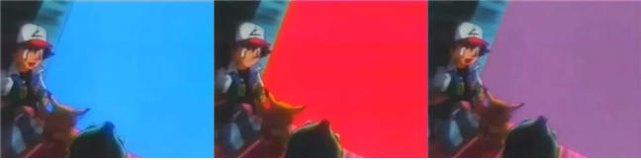
4. 해당 접근성 항목별 콘텐츠 제공방법 - 2.3.1 깜빡임과 번쩍임 사용 제한
1. 깜빡임과 번쩍이는 콘텐츠를 제공할 경우 특정 사용자에게 광과민성 발작을 일으킬 우려가 있다.
- 깜빡임의 주기와 크기, 변화의 정도에 따라 광과민성 증후군이 있는 사용자에게 발작이나 졸도 등을 유발할 수 있으므로 깜빡이는 콘텐츠의 사용에 유의하여야 한다. (명도 대비나 채도 대비가 큰 화면이 주파수 초당 3~50회 이상으로 깜박 거리는 경우)
롯데마트몰 內 관련 콘텐츠 없음
잘못된 사례
<포켓몬스터 제38화 폴리곤 화면>
위의 그림은 ‘폴리곤 발작사건’의 관련 화면입니다. 각기 다른 단색이 교대로 빠르게 깜빡거림으로 인해 광과민성 발작을 일으킬 수 있습니다.
특히 빨간색 화면과 타 색상이 교차하는 경우 주의를 해야 합니다.

Slide 66
4. 해당 접근성 항목별 콘텐츠 제공방법
2.4 쉬운 내비게이션
2.4.1 반복 영역 건너뛰기
콘텐츠의 반복되는 영역은 건너뛸 수 있어야 한다.
[준수기준] - 반복되는 영역을 건너뛸 수 있는 링크를 시각적으로 구현 및 제공한 경우 준수한 것으로 인정
(대메뉴 등 반복되는 영역을 건너뛸 수 있는 건너뛰기 링크를 제공한 경우 준수한 것으로 인정)
[핵심기법]
반복되는 영역을 건너뛸 수 있도록 “본문 바로가기” “주메뉴 바로가기” 링크를 제공한다.

Slide 67
4. 해당 접근성 항목별 콘텐츠 제공방법
검사방법
수동검사 “본문 바로가기” “주메뉴 바로가기” 링크의 유무 체크 “본문 바로가기” “주메뉴 바로가기” 클릭했을 시 포커스가 제대로 이동되는지 체크 “본문 바로가기” “주메뉴 바로가기” 링크가 키보드 Tab에 의해서도 선택과 실행이 되는지 체크
기대효과 (누구에게 영향을 주는가?)
(1) 웹 페이지의 상단이나 좌측 프레임에 동일한 링크 목록이 반복되는 영역이 포함되어 있으면 화면낭독프로그램은 이 링크 목록을 순서대로 읽어준 후에야 필요한 부분을 읽어주므로 매우 불편하다. 마찬가지로 키보드 사용자들은 모든 링크 목록을 순차적으로 이동해야만 핵심 영역으로 이동할 수 있어 매우 불편하다. 그러나 웹 페이지의 첫 부분에 핵심 영역으로 이동할 수 있는 건너뛰기 링크를 제공하면 키보드 사용자는 몇 번의 키보드 조작을 통해서 핵심 영역으로 빠르게 이동할 수 있다. (2) 색인이 없는 긴 문장으로 구성된 콘텐츠의 경우에 콘텐츠의 특정 위치로 이동하는 것이 매우 불편하다. 그러나 웹 페이지의 시작 부분에 색인을 제공하면 필요한 부분으로 직접 이동할 수 있어 보다 쉽고 빠르게 내비게이션할 수 있다. 콘텐츠를 장, 절, 소절 등으로 구분하면 웹브라우저 또는 보조기술이 제공하는 장, 절, 소절 간의 빠른 이동 수단을 이용할 수 있게 된다. (3) 여러 페이지로 구성된 웹 사이트에서 사이트 맵을 제공하면 사용자는 이를 이용하여 필요한 정보가 위치한 페이지로 보다 쉽고 빠르게 이동할 수 있다.

Slide 68
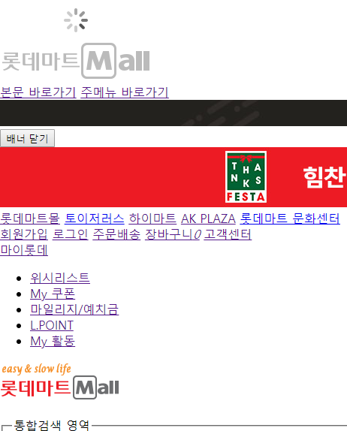
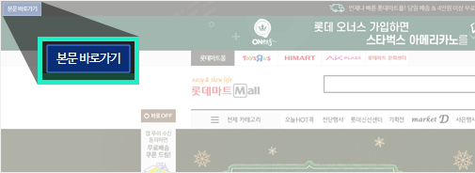
4. 해당 접근성 항목별 콘텐츠 제공방법 - 2.4.1 반복 영역 건너뛰기
1. 숨김 텍스트를 사용하여 건너뛰기 링크를 제공한다.
- 키보드만을 이용하는 지체 장애인의 탐색 편의를 위해 각 페이지 메뉴시작 부분에 해당 페이지의 핵심 콘텐츠로 바로 이동할 수 있는 링크를 제공한다.
- 가급적이면 항상 드러나도록 하는 것이 좋으며, 드러나기 곤란한 경우 포커스 시에만 드러나도록 한다.
css 제거 화면 - 실제 화면에서는 시각적으로 들어나지 않지만 숨김텍스트로 건너뛰기 링크 제공
키보드 초점이 닿았을 때, 건너뛰기 링크를 제공

Slide 69
4. 해당 접근성 항목별 콘텐츠 제공방법
2.4 쉬운 내비게이션
2.4.2 제목 제공
페이지, 프레임, 콘텐츠 블록에는 적절한 제목을 제공해야 한다.
[준수기준] - 페이지, 프레임, 콘텐츠 블록, 팝업창에 적절한 제목을 제공 시 준수한 것으로 인정
(페이지, 프레임, 콘텐츠 블록에 적절한 제목을 제공 시 준수한 것으로 인정)
[핵심기법]
웹 페이지 제목 제공
- 웹 사이트의 어느 페이지와도 다른 제목이어야 하며, 제목은 웹 페이지의 내용을 적절히 표현하며 간단하고 명료하게 제공
프레임 제목 제공
- 모든 웹 페이지의 프레임에는 각 프레임을 설명하는 간단 명료한 제목을 제공 (빈 프레임일 경우 “내용 없음” 등으로 제목 제공)
콘텐츠 블록 제목 제공
- <h1>, <h2> 요소 등을 부여하여 제목과 본문을 구분할 수 있도록 제공

Slide 70
4. 해당 접근성 항목별 콘텐츠 제공방법
검사방법
자동검사 <head> 내의 <title> 요소 유무 체크 <iframe> <frame> 요소의 title 속성 유무 체크 수동검사 <head> 내의 <title> 요소 값 체크 <iframe> <frame> 요소의 title 속성 값 체크 <h> 요소 체크
기대효과 (누구에게 영향을 주는가?)
(1) 웹 사이트가 제공하는 모든 웹 페이지에 서로 다른 제목을 제공하면 동시에 여러 개의 웹 페이지가 열려 있더라도 사용자(예 : 시각장애인 지적장애인 지체장애 인 등)는 웹 페이지의 제목을 확인하여 열려있는 웹 페이지 간을 편리하게 이동할 수 있다. 이를 위해, 각 페이지는 해당 페이지만의 유일하고 서로 다른(unique and exclusive) 페이지 제목을 가져야 한다. (2) 웹 페이지를 구성하는 모든 프레임에 제목을 제공하면 사용자(예 : 시각장애인 지 적 장애인, 중증 지체장애인 등)는 프레임 제목을 통해 프레임 간을 매우 편리하게 이동할 수 있다. 이를 위해, 페이지의 경우와 마찬가지로, 동일한 페이지에 포함 된 모든 프레임은 해당 프레임만의 유일하고 서로 다른 프레임 제목을 가져야 한다.

Slide 71
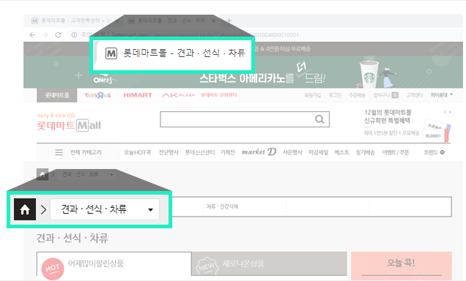
4. 해당 접근성 항목별 콘텐츠 제공방법 - 2.4.2 제목 제공
1. 웹 페이지 제목 제공
- 카테고리 항목의 대표 제목은 홍삼 이지만 홍삼/면역 > 홍삼 으로 적절한 페이지 제목 제공으로 제목만 봐도 현재 어떤 페이지에 있는지 구체적으로 알수 있다.
→ 코드예시
<head>
<title>롯데마트몰 - 견과 · 선식 · 차류</title>
</head>
* 스크립트로 title 적용시
<script type="text/javascript">
document.title = "롯데마트몰 - 견과 · 선식 · 차류";
$.utils.setMetaTag({
'title' : '롯데마트몰 - 견과 · 선식 · 차류'
});
</script>

Slide 72
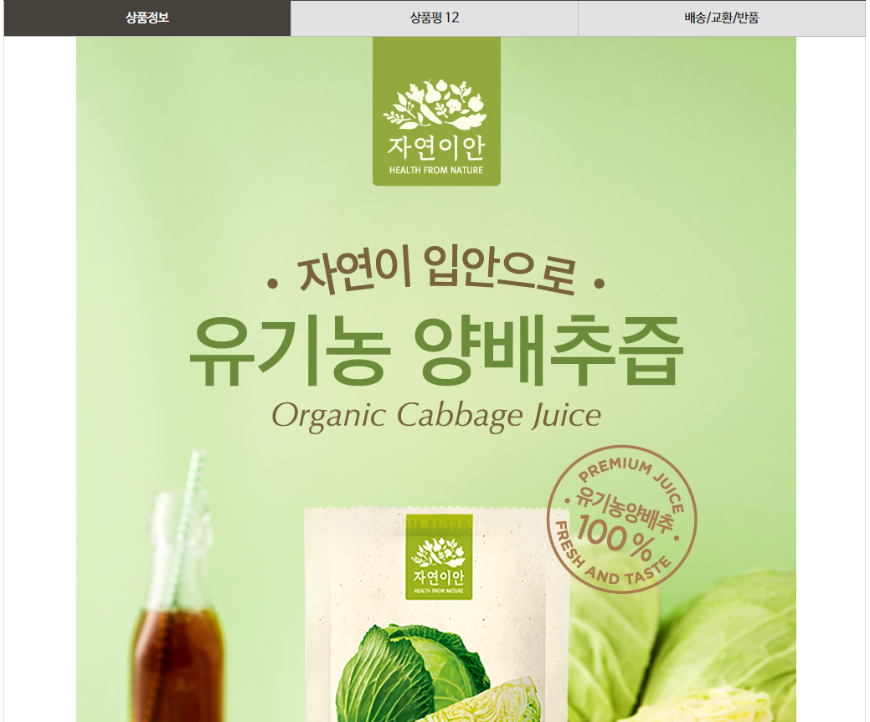
4. 해당 접근성 항목별 콘텐츠 제공방법 - 2.4.2 제목 제공
2. 프레임 제목 제공
- frame, iframe, frameset 요소의 title 속성값을 올바르게 제공한다.
- 상품상세 페이지의 iframe 영역은 bos 영역으로 다양한 상품정보가 입력되기 때문에 iframe의 제목은 탭메뉴와 동일한 상품정보로 제공한다.
→ 코드예시
<iframe id="iframeProdInfo" name="iframeProdInfo" src="http://www.lottemart.com/iframe/ProductDesc.do?CategoryID=C20200010006&amp;ProductCD=8809581180161" style="width: 100%;" title="상품정보" frameborder="0" scrolling="no" height="15820px"></iframe>
<비쥬얼로 보여지지 않는 iframe도 title 속성값 제공>

Slide 73
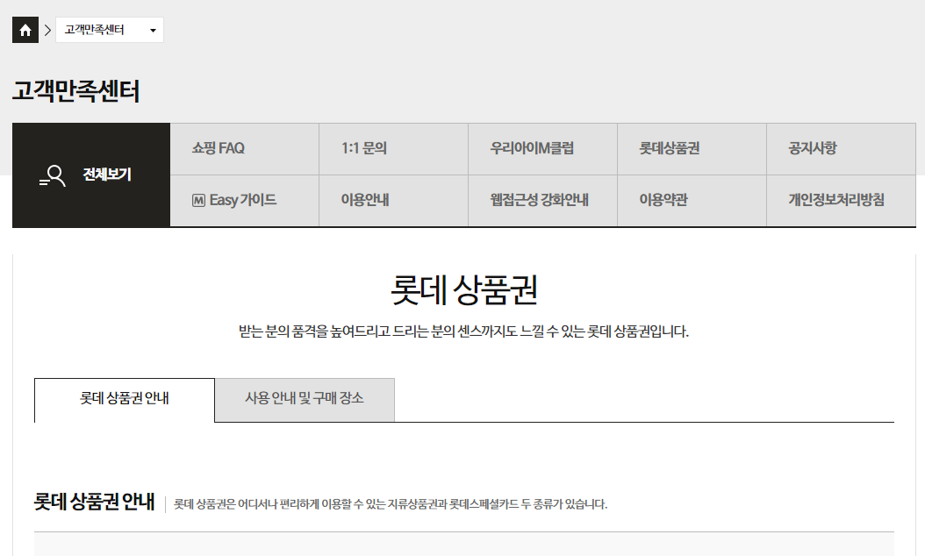
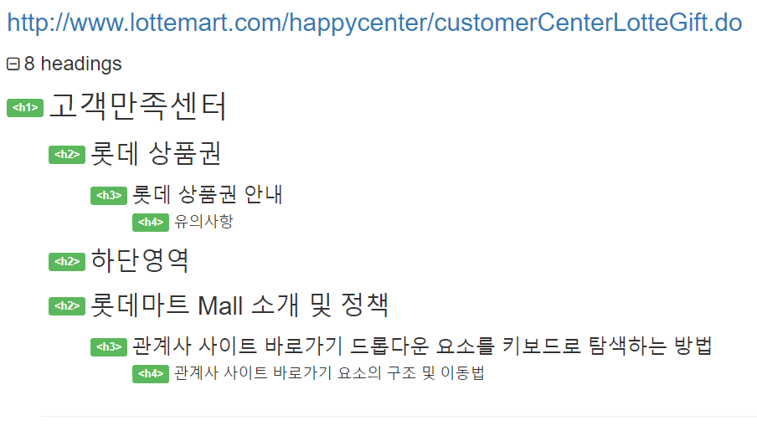
4. 해당 접근성 항목별 콘텐츠 제공방법 - 2.4.2 제목 제공
3. 콘텐츠 블록에 <h1>~<h6>을 사용하여 제목 제공
- <h1>, <h2> 요소 등을 부여하여 제목과 본문을 구분할 수 있도록 제공한다.
- 화면낭독기에서는 제목 간 이동이 가능하므로 더욱 운용이 용이해지게 된다.
<h1>
<참고>heading 태그 view (숨은 heading 포함)
<h2>
<h3>

Slide 74
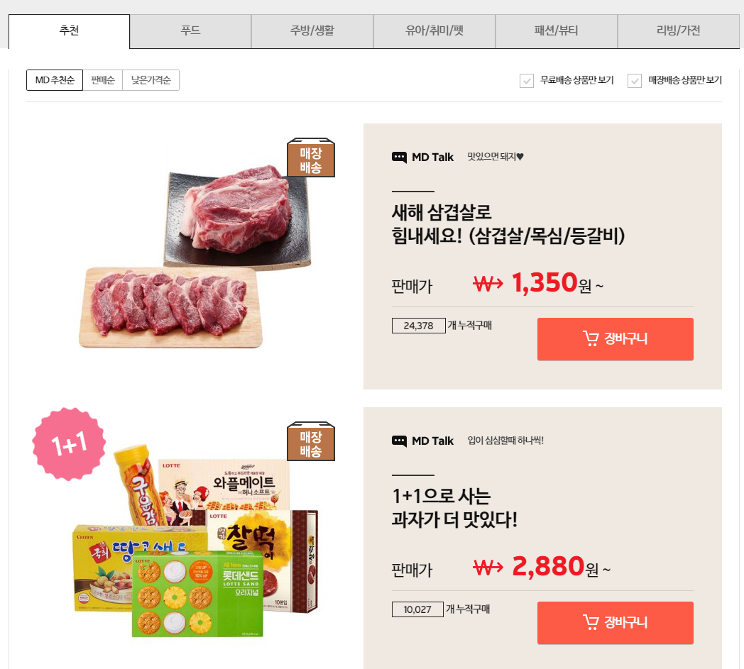
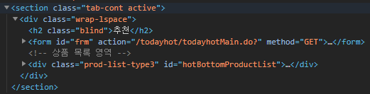
4. 해당 접근성 항목별 콘텐츠 제공방법 - 2.4.2 제목 제공
4. 콘텐츠 블록에 blind 처리된 <h1>~<h6>을 사용하여 제목 제공
- 탭메뉴와 콘텐츠 형식으로 구현된 페이지등 디자인적으로 제목이 보여지지 않는 화면은 blind 처리된 h 요소를 주어 콘텐츠의 제목을 제공한다.
화면에는 보여지지 않으나 스크린리더 사용 시 헤딩요소를 이용하여 제목을 탐색할 수 있게 숨겨진 <h1>~<h6> 헤딩요소 제공

Slide 75
4. 해당 접근성 항목별 콘텐츠 제공방법
2.4 쉬운 내비게이션
2.4.3 적절한 링크 텍스트
링크 텍스트는 용도나 목적을 이해할 수 있도록 제공해야 한다.
[준수기준] - 링크 텍스트의 용도나 목적을 이해할 수 있도록 제공한 경우 준수한 것으로 인정
[핵심기법]
링크 텍스트만으로도 링크의 목적이나 용도를 이해할 수 있도록 제공한다.

Slide 76
4. 해당 접근성 항목별 콘텐츠 제공방법
검사방법
수동검사 적절한 링크 텍스트 제공 여부 체크
기대효과 (누구에게 영향을 주는가?)
(1) 텍스트에 링크를 연결할 때, ‘여기를 클릭하세요.’와 같이 애매모호한 표현을 사용하여 링크를 연결한 경우, 시각장애인이나 지적장애인뿐 아니라 비장애인들도 클릭했을 때 어떤 일이 일어날 것이며 무슨 내용이 제시될 것인지를 알 수 없다. 그러나 링크 텍스트를 직관적으로 구성하면 장애인들은 해당 링크를 클릭했을 때 무슨 일이 벌어질 것인지를 분명하게 알 수 있으므로 시각장애인이나 지적장애인 맥락을 이해하기 위한 쓸데없는 콘텐츠 간의 이동 과정을 피할 수 있다.

Slide 77
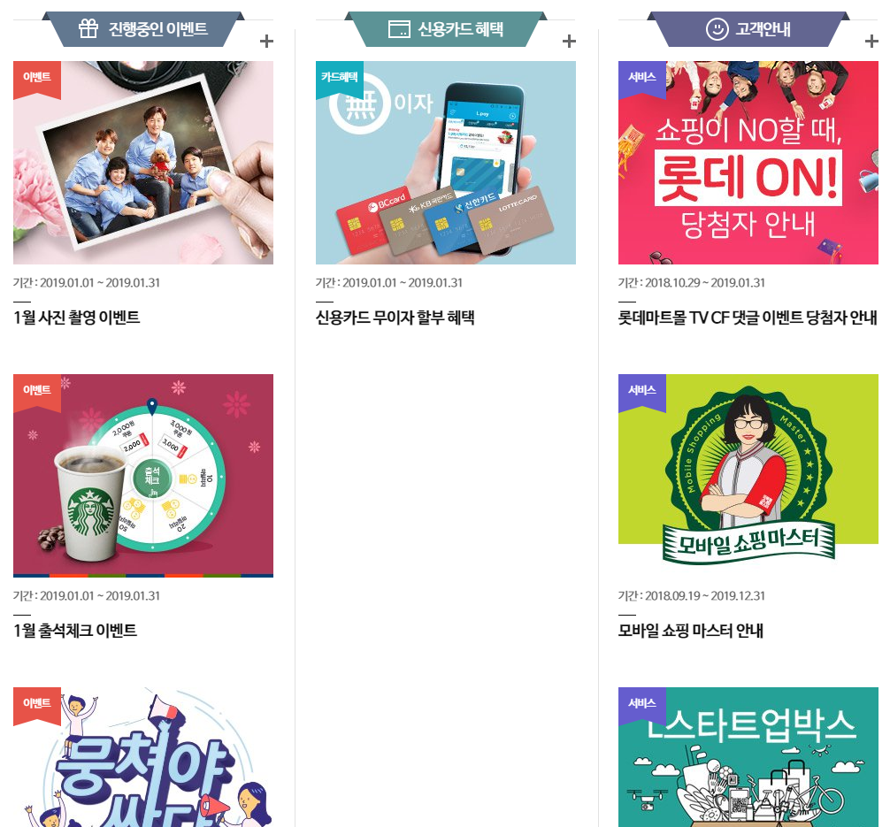
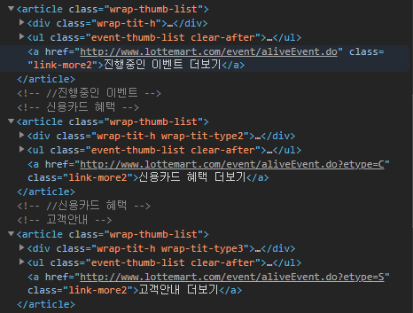
4. 해당 접근성 항목별 콘텐츠 제공방법 - 2.4.3 적절한 링크 텍스트
1. 이미지 버튼 형식으로 표현된 링크
- 구체적인 더보기 링크 제공으로 해당 링크의 목적지에 대한 정보가 확실하게 제공한다.
- 키보드만으로 단순이동 시 보통 링크에만 포커스가 이동되며, 그 부분의 텍스트만 읽는 경우가 많기 때문에 링크의 정보는 확실하게 제공해야 한다.

Slide 78
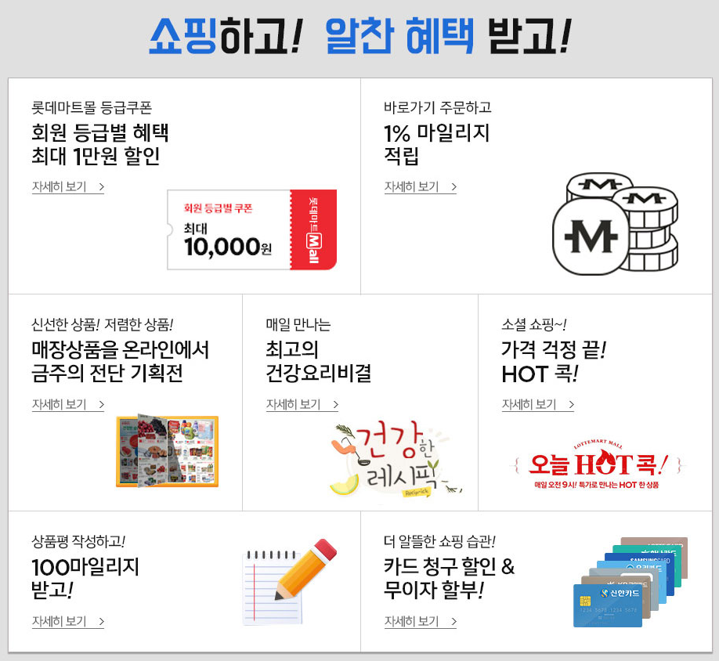

4. 해당 접근성 항목별 콘텐츠 제공방법 - 2.4.3 적절한 링크 텍스트
2. 이미지 링크를 제공하는 경우
- <area> 속성을 사용하여 링크를 걸 경우 alt 속성에 적절한 링크 텍스트를 제공해야 한다.

Slide 79


4. 해당 접근성 항목별 콘텐츠 제공방법 - 2.4.3 적절한 링크 텍스트
3. 링크 내용의 보조적인 내용을 추가 하여 링크의 목적이나 용도를 이해할 수 있다.
- title 속성을 추가하여 링크의 목적, 용도 등을 알기 쉽게 제공한다.

Slide 80
4. 해당 접근성 항목별 콘텐츠 제공방법
3.1 가독성
3.1.1 기본 언어 표시
주로 사용하는 언어를 표시해야 한다.
[준수기준] - 기본 언어 표시 속성을 사용하여 언어를 명시한 경우 준수한 것으로 인정
(<html>에 기본 언어표시로 lang 속성을 사용하여 제공한 경우 준수한 것으로 인정)
[핵심기법]
웹 페이지에 주로 사용하는 언어를 <html> 요소에 lang 속성을 지정하여 명시한다.

Slide 81
4. 해당 접근성 항목별 콘텐츠 제공방법
검사방법
자동검사 <html> 요소 lang 속성 유무 체크 수동검사 <html> 요소 lang 속성 값 체크 빈 프레임/내용 없음 프레임의 페이지는 검사하지 않음
기대효과 (누구에게 영향을 주는가?)
(1) 화면낭독프로그램과 점역 프로그램과 같은 보조기술은 웹 페이지의 기본 언어를 인식하여 자동적으로 음성 모듈을 선택하거나 해당 언어에 적합한 점역 방법을 선택할 수 있는 편리함이 있다.

Slide 82

4. 해당 접근성 항목별 콘텐츠 제공방법 - 3.1.1 기본 언어 표시
1. 전체 페이지의 언어 표시
- 웹 페이지에서 주로 사용하는 언어는 페이지 상단에 html Tag에 lang 속성 이용
- 기본 언어 명시는 화면 낭독 프로그램이 언어를 인식하여 자동으로 음성을 변환하거나, 해당 언어에 적합한 발음을 제공할 수 있도록 한다
- Doctype에 따른 기본언어 선언 (<head> 앞에 나와야 함)
DTD | 기본언어
HTML 4.01 | <!DOCTYPE HTML PUBLIC "-//W3C//DTD HTML4.01//EN“"http://www.w3.org/TR/html4/strict.dtd"> <html lang="ko“ >
XHTML 1.0 | <!DOCTYPE html PUBLIC "-//W3C//DTD XHTML 1.0 Strict//EN“"http://www.w3.org/TR/xhtml1/DTD/xhtml1-strict.dtd"> <html xmlns="http://www.w3.org/1999/xhtml" xml:lang="ko" lang="ko“ >
XHTML 1.1 | <!DOCTYPE html PUBLIC "-//W3C//DTD XHTML 1.1//EN“ "http://www.w3.org/TR/xhtml11/DTD/xhtml11.dtd"> <html xmlns="http://www.w3.org/1999/xhtml" xml:lang=“ko“ >
HTML 5 | <!DOCTYPE HTML > <html lang="ko“ >
※ 프레임(frame, iframe 등)으로 제공되는 웹 페이지에도 lang 속성을 반드시 제공해야 함.

Slide 83
4. 해당 접근성 항목별 콘텐츠 제공방법
3.2 예측 가능성
3.2.1 사용자 요구에 따른 실행
사용자가 의도하지 않은 기능 (새 창, 초점에 의한 맥락 변화 등)은 실행되지 않아야 한다.
[준수기준] - 사용자가 의도하지 않은 기능이 자동 실행되지 않도록 제공한 경우 준수한 것으로 인정
[핵심기법]
실행은 onclick, enter 로 가능하게 적용한다.
새 창 및 팝업창의 경우 a 요소에 target=”_blank”로 지정한다.
웹 사이트 로딩시 자동으로 실행되는 콘텐츠(팝업창, 레이어 팝업, 배경음 포함)을 사용하지 않는다.

Slide 84
4. 해당 접근성 항목별 콘텐츠 제공방법
검사방법
자동검사 새창열림 사전공지 - <a> 알려지지 않은 새창열기 유무 체크 - <area> 알려지지 않은 새창열기 유무 체크 수동검사 새 창 및 팝업으로 동작하는 <a> 요소에 target=”_blank” 제공 여부 체크 웹 사이트 로딩시 자동으로 실행되는 콘텐츠 (팝업창, 레이어 팝업, 배경음 포함) 제공 여부 체크
기대효과 (누구에게 영향을 주는가?)
(1) 시각장애, 지적장애 또는 지체장애가 있는 사람들도 초점 및 문맥의 변화를 이해할 수 있게 된다. (2) 사용자에게 미리 새 창 열림을 경고하면 뒤로 가기 버튼이 더 이상 예상처럼 동작하지 않는다는 사실을 알 수 있으므로 이용하는데 따른 혼란이 줄어든다.

Slide 85


4. 해당 접근성 항목별 콘텐츠 제공방법 - 3.2.1 사용자 요구에 따른 실행
1. 새 창 열림 사전 공지
- 팝업 창은 사용자가 클릭한 경우에 한해 띄워야 하며 반드시 사전 공지해야 한다.
- 링크를 새 창으로 열어야 한다면 미리 새 창이 열릴 것이라는 것을 예측할 수 있게 해줘야 한다.
- 페이지 로딩 시 경고 없이 뜨는 팝업 창(레이어 팝업 포함)은 포커스를 원하지 않는 곳으로 이동시켜 현재 어느 페이지를 탐색하는지 시각 장애인은 알 수 없으므로 사용을 제한해야 한다.
새 창 열림 사전 공지
<a href="javascript:;" class="blank" title="새 창 열림" onclick="goProdZoom('C001001300010001','8809597442529', '001', 'N', 'N'); event.stopPropagation();" tabindex="0"><span class="blind">새창 보기</span></a>
위배되는 경우
1. 처음 들어가자마자 뜨는 팝업창
2. 마우스오버, 키보드 포커스 시 뜨는 팝업창
3. 클릭 시 뜨는 팝업창으로써 알림이 없는 경우
4. 클릭 시 페이지 이동과 동시에 팝업창이 뜨는 경우

Slide 86


4. 해당 접근성 항목별 콘텐츠 제공방법 - 3.2.1 사용자 요구에 따른 실행
2. 새 창/ 팝업창/레이어 팝업의 닫음
- 사용자가 열려있거나 화면에 나타난 새 창 / 팝업창 / 레이어 팝업을 닫거나 종료하도록 버튼을 클릭하거나 활성화 시켰을 경우, 해당창 또는 팝업 등이 종료되어야 한다.
- 키보드 포커스가 이동되었을 때 클릭시 창이 닫히도록 해야 한다.

Slide 87


4. 해당 접근성 항목별 콘텐츠 제공방법 - 3.2.1 사용자 요구에 따른 실행
3. 초점에 의한 맥락 변화
- <select>, <input type="checkbox">, <input type="radio"> 등 요소에 사용자 요구에 의도 하지 않은 새창, 화면전환등 의도하지 않는 기능이 자동으로 실행되지 않게 제공해야 한다.
디자인적으로는 버튼 형식이나 속성은 input type=”radio” 로 제공됨. 키보드 초점만으로 화면이 변해선 안되고 클릭 등 사용자 의도에 의해 실행 되어야 한다
<span class="radio-data radio-data-inresult1"><input type="radio" name="kindView" id="f-desc" value="hot"></span>
<label for="f-desc" class="blind">인기상품순</label>

Slide 88
4. 해당 접근성 항목별 콘텐츠 제공방법
3.3 콘텐츠의 논리성
3.3.1 콘텐츠의 선형 구조
콘텐츠는 논리적인 순서로 제공해야 한다.
[준수기준] - 콘텐츠의 순서가 논리적으로 선형화되어 제공한 경우 준수한 것으로 인정
[핵심기법]
콘텐츠 및 마크업이 논리적인 순서로 구성해야 한다.

Slide 89
4. 해당 접근성 항목별 콘텐츠 제공방법
검사방법
수동검사 콘텐츠가 논리적인 구조를 가지고 있는지 체크 키보드 초점이 논리적으로 이동되는지 체크
기대효과 (누구에게 영향을 주는가?)
(1) 콘텐츠의 선형 구조가 논리적인 콘텐츠는 지적장애, 언어 장애 및 학습 장애가 있는 사용자들이 콘텐츠를 이해하는데 도움을 준다. (2) 콘텐츠의 선형 구조가 논리적인 웹 콘텐츠는 스타일 시트(style sheet)를 바꾸거나 기능을 제거하더라도 그 내용을 순서대로 읽어 문서의 의미를 이해하기가 쉽다.

Slide 90




4. 해당 접근성 항목별 콘텐츠 제공방법 - 3.3.1 콘텐츠의 선형 구조
1. 콘텐츠 선형화
- 제목과 내용을 연결하여 제공해 내용을 직관적으로 이해할 수 있게 제공한다.
css 제거
css 제거

Slide 91
4. 해당 접근성 항목별 콘텐츠 제공방법
3.3 콘텐츠의 논리성
3.3.2 표의 구성
표는 이해하기 쉽게 구성해야 한다.
[준수기준] - 표를 이해할 수 있도록 정보를 제공한 경우 준수한 것으로 인정
[핵심기법]
표의 제목을 <caption> 요소로 제공해야 한다.
표의 구조 또는 내용에 대한 요약을 summary 속성으로 제공해야 한다. (html5 는 속성 지원 안함)
표의 헤더 셀 <th> 요소 와 데이터 셀<td> 요소의 관계를 제공해야 한다.
복잡한 표의 경우 id, header, 일반적인 표의 경우 scope 제공해야 한다.

Slide 92
4. 해당 접근성 항목별 콘텐츠 제공방법
검사방법
수동검사 summary 속성 및 <caption> 요소 유무 체크 summary 속성 값과 <caption> 요소 값의 중복 여부 체크 <th> 요소 유무 체크 scope 속성값이 적절한지 체크 단, HTML5에서 summary 속성은 미적용
기대효과 (누구에게 영향을 주는가?)
(1) 제목 셀과 데이터 셀이 구분되도록 구현한 데이터 테이블은 시각장애인에게 데이터 셀에 대한 제목 셀의 내용 또는 제목 셀과의 관계를 알려주므로 내용 파악이 쉽다.

Slide 93


4. 해당 접근성 항목별 콘텐츠 제공방법 - 3.3.2 표의 구성
1. 표의 각 셀 및 관련 Mark Up들도 장애인이 이해하는데 중요한 단서가 되므로 표 관련 Tag를 각 용도에 맞게 사용.
1) 제목 셀과 내용 셀은 th/td로 구분 Mark Up (보조 도구가 제목셀 추적할 때 사용)
2) <th> 에는scope=“row”, scope=“col”로 어느 방향 제목 셀인지 지정
3) <thead>, <tbody>, <tfoot>으로 각 행의 성격을 나눔
4) <col>, <colgroup> 등으로 성격별 열 구분
2. 기획, 디자인 단계에서는 복잡한 표의 사용을 자제 (표의 colspan, rowspan 사용 빈도를 줄임)
- 표가 복잡하면 구조화 되어서 제목과 내용을 바로 찾을 수 있다고 해도 제목이 엮이는 관계가 복잡하므로 시각장애인이 그 내용을 인지하기 힘들게 된다.

Slide 94
4. 해당 접근성 항목별 콘텐츠 제공방법
3.4 입력 도움
3.4.1 레이블 제공
입력 서식에는 대응하는 레이블을 제공해야 한다.
[준수기준] - 입력 서식에 대응하는 레이블을 제공한 경우 준수한 것으로 인정
[핵심기법]
입력 서식(<input>, <textarea>, <select> 요소 등)에 대응하는 레이블 (<label>요소 , title 속성)을 제공해야 한다.

Slide 95
4. 해당 접근성 항목별 콘텐츠 제공방법
검사방법
자동검사 <input>, <textarea>, <select> 요소 등에 <label>요소, title 속성 유무 체크 수동검사 입력 서식에 레이블이 올바르게 연결되어 있는지 체크 레이블값이 해당 서식을 적절한 내용으로 표현했는지 체크 입력 서식에 중복 레이블을 제공하지 않았는지 체크
기대효과 (누구에게 영향을 주는가?)
(1) 레이블과 사용자 입력간의 관계를 보조기술이 인식할 수 있도록 대응시키면 화면낭독프로그램을 사용하는 시각장애인에게 해당 컨트롤이 어떤 용도로 사용되는지를 알려줄 수 있으므로 잘못된 데이터의 입력을 방지할 수 있다.

Slide 96




4. 해당 접근성 항목별 콘텐츠 제공방법 - 3.4.1 레이블 제공
1. 사용자의 입력, 선택을 요구하는 입력서식에는 그에 대한 제목, 즉 레이블을 제공해야 한다.
- <label>의 for 속성과 서식의 id 값을 일치 시킨다.
- <label>을 사용할 수 없는 특수한 경우 해당 요소에 title 속성을 부여한다.
title 속성 부여

Slide 97
4. 해당 접근성 항목별 콘텐츠 제공방법
3.4 입력 도움
3.4.2 오류 정정
입력 오류를 정정할 수 있는 방법을 제공해야 한다.
[준수기준] - 입력 오류를 정정할 수 있는 방법을 제공한 경우 준수한 것으로 인정
[핵심기법]
입력 서식을 잘못 작성한 경우, 해당 서식 필드로 초점 이동을 제공해야 한다.
입력 값 또는 형식에 대한 예시를 제공해야 한다.
필수 입력사항이나 일정한 양식에 따른 입력란에 대해 사용자가 입력하지 않거나 잘못 입력한 경우 사용자의 실수가 어떤 것인지 안내를 제공해야 한다.

Slide 98
4. 해당 접근성 항목별 콘텐츠 제공방법
검사방법
수동검사 입력 서식을 잘못 작성한 경우, 해당 서식 필드로 초점의 이동 가능 여부 체크 입력 서식을 잘못 작성한 경우, 정정할 수 있는 수단을 제공했는지 체크 입력 정정방식 또는 내용이 올바르게 제공했는지 체크
기대효과 (누구에게 영향을 주는가?)
(1) 입력 오류를 수정할 수 있는 방법에 대한 정보를 텍스트로 자세하게 제공하는 것은 학습 장애가 있는 사용자들이 입력 서식을 성공적으로 작성할 수 있도록 도와준다. 오류가 있는 곳에만 오류 표시를 하면 시각장애인이나 저시력 장애인은 오류가 난 곳에 도달하기 전까지는 어떤 오류가 발생했는지 알기 어렵지만, 오류의 내용을 먼저 텍스트로 설명해주거나, 프로그램을 통해 오류가 난 위치로 초점을 이동시킨 후에 오류의 내용을 설명해 주면 입력 오류를 더 쉽게 정정할 수 있다. (2) 실수로 인해 빚어지는 심각한 결과 또는 과실을 피하기 위해 오류 정정에 필요한 정보나 수단을 제공하는 것은 장애인뿐 아니라 모든 사용자들에게 도움을 준다.

Slide 99


4. 해당 접근성 항목별 콘텐츠 제공방법 - 3.4.2 오류 정정
1. 오류 정정 제공
- 오류 발생 시, 해당 오류 사항을 사용자에게 알리고 해당 서식항목으로 초점 이동시켜 쉽게 수정할 수 있도록 한다.
오류알림
오류 부분으로 초점 이동
입력 양식을 완성하지 않고 확인 버튼을 클릭

Slide 100
4. 해당 접근성 항목별 콘텐츠 제공방법
4.1 문법 준수
4.1.1 마크업 오류 방지
마크업 언어의 요소는 열고 닫음, 중첩 관계 및 속성 선언에 오류가 없어야 한다.
[준수기준] - 마크업 언어 요소의 열고 닫음, 중첩 관계 및 속성 선언에 오류 없이 제공한 경우 준수한 것으로 인정
[핵심기법]
W3C 명세에 맞는 마크업 준수해야 한다.
area, div, img, input 등의 태그 종료 처리해야 한다.
하나의 요소에 속성 중복 처리 금지해야 한다.
특수 문자 변환 표기해야 한다.

Slide 101
4. 해당 접근성 항목별 콘텐츠 제공방법
검사방법
자동검사 id 중복 여부 체크 속성 이름 중복 여부 체크 태그 열고 닫음 누락 체크 태그 중첩 여부 체크 수동검사 태그의 열고 닫음 체크 태그의 중첩이 올바른지 체크 한 요소에 중복된 속성 선언 여부 체크 한 페이지에 중복된 id 속성값 선언 여부 체크
기대효과 (누구에게 영향을 주는가?)
(1) 시작 요소와 끝나는 요소가 잘 대응되고 요소 간의 포함 관계가 어긋나지 않도록 웹 페이지의 마크업 문서를 구성하면, 웹 브라우저나 보조기술이 작동을 멈추지 않고 콘텐츠를 명확히 전달할 수 있다. (2) 콘텐츠에 필요한 속성의 누락이나 중복된 경우를 없애 콘텐츠의 일부 기능이 누락 되는 것을 방지할 수 있다.

Slide 102

4. 해당 접근성 항목별 콘텐츠 제공방법 - 4.1.1 마크업 오류 방지
1. 태그 오류 방지
- 마크업 언어로 작성된 콘텐츠는 표준에서 특별히 정한 경우를 제외하고는 시작 태그와 끝나는 태그가 정의되어야 한다.
- 열고 닫는 태그가 나타내는 요소는 포함관계가 어긋나지 않도록 해야 한다. (태그 중첩 관계)
- 참고 : W3C 마크업 유효성 검사 도구 [http://validator.w3.org/]
참고
W3C Validator 체크시 “end tag”, “end tag for” 등의 오류가 없어야 한다.

Slide 103
4. 해당 접근성 항목별 콘텐츠 제공방법 - 4.1.1 마크업 오류 방지
2. 하나의 요소에 속성 중복 처리 금지
- 한 페이지에서 아이디는 항상 유일해야 한다.
- 하나의 요소에 속성이 중복 처리되는 오류가 없어야 한다.
참고
W3C Validator 체크시 “Duplicate ID” 의 오류가 없어야 한다.

Slide 104
4. 해당 접근성 항목별 콘텐츠 제공방법 - 4.1.1 마크업 오류 방지
3. 특수문자 변환 표기
- 텍스트 및 URL에서 사용한 특수문자(<,>,&)는 Entity코드로 변환하여 사용해야 한다.
- Entity 코드로 표현된 특수문자는 대부분의 브라우저에서 문제없이 출력된다.
- 대표적인 오류 유형
a. 꺽쇠기호 < ,> 등을 Entity로 처리하지 않는 경우 브라우저들은 이것을 HTML Tag의 시작이나 끝으로 인식할 수 있음
b. 따옴표 “ “는 HTML 속성의 값이 시작되거나 끝난 것으로 인식할 수 있음
c. & 기호는 Entity 기호의 시작으로 오인할 수 있음
- 이와 같은 이유로 Entity 코드로 사용하지 않는 경우 W3C Validator는 오류메시지로 출력한다.
참고 : XHTML Character Entity Reference 보기
★ 자주 사용하는 특수문자표
Character | Entity Name | Entity Number | Description
공백 | &nbsp; | &#160; | 공백문자(Inserts a non-breaking blank space)
" | &quot; | &#34; | 인용마크(Qutation mark)
" | &ldquo; | &#147; | 겹따옴표(쌍따옴표) 시작 (Openning Double Quotes)
" | &rdquo; | &#148; | 겹따옴표(쌍따옴표) 끝 (Closing Double Quotes)
' | &lsquo; | &#145; | 홑따옴표 시작(Openning Single Quote Makr)
' | &rsquo; | &#146; | 홑따옴표 끝 (Closing Single Quote Mark)
． | &middot; | &#183; | 중간점 (Medium List Dot)
。 | &deg; | &#176; | 각도 (Degree symbol)
< | &lt; | &#60; | ~ 보다 작은 (Less than)
> | &gt; | &#62; | ~ 보다 큰 (Greater than)
ⓒ | &copy; | &#169; | 저작권 (Copyright symbol)
ⓡ | &reg; | &#174; | 등록 (Registered symbol)

Slide 105
4. 해당 접근성 항목별 콘텐츠 제공방법
4.2 웹 애플리케이션 접근성
4.2.1 웹 애플리케이션 접근성 준수
콘텐츠에 포함된 웹애플리케이션은 접근성이 있어야 한다.
[준수기준] - 웹 애플리케이션의 자체 접근성을 준수하여 제공한 경우 준수한 것으로 인정
[핵심기법]
웹 애플리케이션(JavaScript, 애플릿, ActiveX, Flash)이 자체적인 접근성을 준수해야 한다.

Slide 106
4. 해당 접근성 항목별 콘텐츠 제공방법
검사방법
수동검사 <a> 요소 href 속성값에 JavaScript 사용 여부 체크 <form> 요소 action 속성값 체크 <form> 요소에 <button type=”submit”>, <input type=”submit”>, <input type=”image”> 유무 체크
기대효과 (누구에게 영향을 주는가?)
(1) 웹 애플리케이션이 접근성을 제공할 경우 보조기술이 웹 애플리케이션과 상호작용이 가능하므로 보조기술 사용자가 웹 애플리케이션을 활용할 수 있다. (2) 웹 애플리케이션에 적용하려는 기능이 플랫폼 접근성 프로그래밍 인터페이스를 지원하지 못하더라도 필수적인 접근성 정보를 플랫폼 접근성 프로그래밍 인터페이스를 통하여 보조기술로 제공할 수 있게 되므로 새롭고 접근성이 있는 기술의 개발이 가능하다.

Slide 107


4. 해당 접근성 항목별 콘텐츠 제공방법 - 4.2.1 웹 애플리케이션 접근성 준수
1. 콘텐츠에 포함된 웹 애플리케이션은 접근성이 있어야 한다.
- Flash 콘텐츠 자체적인 웹 접근성이 있어야 하며, 사용자가 선택할 수 있는 대체 콘텐츠를 제공해야 한다.
- 키보드 운용이 불가능한 UI의 경우 기획단계에서 UI를 논리적으로 구성하여 동등한 수준의 콘텐츠로 구성되어야 한다.
롯데마트몰 內 관련 콘텐츠 없음
<접근성이 제공되지 않은 플래쉬>
<접근성이 제공된 플래쉬>
플래쉬 콘텐츠이지만 접근성 패널을 이용하여 자체 접근성을 제공하지 않은 콘텐츠로 키보드 사용자나 화면낭독기 사용자들은 이 콘텐츠에 접근할 수 없는 상황에서 대체할 수 있는 수단을 제공하지 않은 경우
플래쉬 버전은 그대로 두고, 플래쉬를 이용하지 못하는 사용자들을 위해 일반 HTML로 제공된 대체 수단을 함께 나열하여 접근성을 준수하고 있음.

Slide 108
5. 웹 접근성 개선 프로세스

Slide 109
5. 웹 접근성 개선 프로세스
웹 접근성 오류 분석
웹 접근성 개선
웹 접근성 소스 검증
웹 접근성 소스 commit
QA팀 소스 검증
정기배포
웹 접근성 개선팀
화면 소스 분석
단위 개발자별
화면 소스 수정
단위 개발자별
화면 검증
STG 검증
QA 검증
정기배포
웹 페이지 소스 체크
1. 자동평가
2. 수동평가
웹 접근성 검수 결과에 따라 소스 수정
관련 페이지 : jsp, js
1.개발 이슈 : CSR 또는 담당 개발자에게 수정 요청
2. 퍼블 이슈 : 개발 이슈 이외의 건은 퍼블리셔가 수정
3.css 수정 : 롯데마트몰 운영팀 담당 퍼블리셔에게 요청
개발자별 local 화면 검증
로컬 화면이므로 단위검증은 수동평가로 한다
개발자 검증
STG 배포에 앞서 QA팀과의 일정협의가 우선 이뤄져야 한다.
QA팀과 맞춰진 일정에 맞게 STG 배포 및 STG 검증
QA팀 검증
QA팀 검증은 두가지로 이뤄진다.
1. QA 검증
2. 개발자 검증
QA팀에서 QA검증 유무가 결정 후 개발자 검증으로 결정나면 QA검증없이 개발자 검증만 하고 배포
검증 완료된 소스 배포
was4번기 체크
운영배포 체크
※접근성 개선 팀 이외의 팀에서 개선 된 내용은 배포 후 웹접근성 QA진행
소스 반려 / 개발자 단위 검증 재실시
검증실패

Slide 110
5. 웹 접근성 개선 프로세스
웹 접근성 개선 변경요청은 정기배포 프로세스에 맞춰 진행한다.
[퍼블리셔 업무 프로세스]
개별 퍼블리싱 작업자들은 접근성 오류가 발생된 화면의 소스를 개선 후 1차 개별 검증을 완료 한다.
QA 검증 요청
배포 신청서 표기 내용은 다음과 같다
- QA와 상의를 해서 QA검증하기로 한 경우 Y
- QA와 상의를 해서 개발자 자체 검증하기로 한 경우 N
- QA와 전혀 상의를 하지 않은 경우는 X (X는 배포 거부됨)
개별 퍼블리싱 작업자들은 작업된 파일을 SVN으로 commit하여 제출한다
SVN commit comment 양식
작업자 / 정기배포 / 배포일자 :
배포내용 : 롯데마트PC
commit 타입 : 오류수정
QA 테스트 여부 : N/Y
쿼리 변경 여부 : N/Y
테이블 변경 여부 : N/Y

Slide 111
5. 웹 접근성 개선 프로세스
[QA검토 요청] - 매주 수요일 검증요청신청
QA팀의 검증 프로세스 양식에 맞춰 검증검토 신청한다.
QA 팀의 영향도 분석 후 QA 검증 또는 개발자 검증으로 진행한다.
개발자 검증으로 할 경우 웹접근성 오류 개선 내용이 적용 되었는지 개발자별 확인한다.
[정기배포 요청] - 변경확인서는 매주 목요일 6시까지
배포 프로세스에 맞춰 배포 진행한다.
매주 목요일 6시까지 변경확인서 기입한다.
매주 금요일 2시 정기배포회의 참석하여 변경사항에 대해 리뷰한다.
정기배포는 매주 화요일 진행 - 정기배포시 배포방의 메시지에 따라 WAS4번기 확인 → 운영 배포 확인 하도록 한다.

Slide 112
5. 웹 접근성 예약어
구분 | 대체텍스트 예약어 |  | 대체텍스트 | 예제
 | 국문 | 영문
슬라이드 | 시작 | play | 시작
 | 정지 | stop | 정지
 | 일시정지 | pause | (슬라이드)일시정지 or 정지
 | 이전 (<) | prev | OO + 이전보기 | 오늘hot콕 이전보기
 | 다음 (>) | next | OO + 다음보기 | 오늘hot콕 다음보기
인디케이터 | ⭘⭘⭘⭘⭘ | indicator | 제공컨텐츠의 간략한 설명 or 페이징
페이징 | 1페이지 | 1page | 1페이지,2페이지,3페이지
 | 이전 (<) | prev
 | 다음 (>) | next
 | 처음 (≪) | first | 처음페이지로 이동
 | 마지막 (≫) | end | 마지막페이지로 이동
뱃지 | 새글 | new | 새글
검색 | 검색/통합검색 | search | 검색/통합검색
폼문서 | 전화번호01~03 | phone01/phone02 | 전화번호 중간자리/전화번호 마지막 자리
 | 휴대폰 |  | 휴대폰 앞자리 선택/휴대폰 중간자리 입력/휴대폰 뒷자리 입력
 | 이메일 | email | 이메일 아이디/이메일 도메인주소/이메일 도메인 주소 선택
SNS | 페이스북/카카오스토리/인스타그램 |  | sns + 공유하기 / sns + 공유 | 페이스북 공유 / 카카오스토리 공유
팝업/레이어 | 닫기 | close | OO 닫기 / OO 팝업 닫기 / OO 레이어팝업 닫기
 | 새창/새 창 열림 | target=_blank | 새 창 열림 / OO 새창으로 이동
 | 레이어팝업 열림 | layerpop | 레이어팝업 열림
 | +/더보기 | more | OO 더보기 | 공지사항 더보기
 | ▲ | up | 상승
 | ▼ | down | 하락
 | 접기 | unfold | OO 접기 / OO 닫힘
 | 펼침 | spread | OO 펼침
 | 평점 | rating | 평점 / 만점 | 9.5 / 10점 만점
 | 선택 | on/active | 현재 선택

Slide 113
6. 별첨1 - WCAG 2.2 및 3.0 개정 동향과 향후 KWCAG 개정 방향

Slide 114
6. WCAG 2.2 및 3.0 개정 동향과 향후 KWCAG 개정 방향
1. W3C의 WCAG 2.2 개정 작업 동향
- 2020년 11월 공포(Rc) 예정
- 기존 체계 그대로 유지
- 현재 검토 중인 내용
- 웹/모바일 접근성을 넘어 사용성(usability)까지 확대
- 기존 지체장애, 시각장애 중심에서 보다 광범위한 장애 유형 포함
Accessible Authentication
Touch Target Spacing
Focus visible (Enhanced)
Essential Controls
Custom interactions
Find help
Information in steps
Visible labels
Orientation (Enhanced)
Page break navigation
Page break locators
Proximity of related information
Page refresh
Confirm before Submit (was Undo errors)
Icons for inactive controls
Dragging
Visual Indicators
Icon Description
Contras calc update
Deprecate 4.1.1
Reflow updated

Slide 115
6. WCAG 2.2 및 3.0 개정 동향과 향후 KWCAG 개정 방향
2. W3C의 WCAG 3.0(가칭 ‘Silver’) 개정 작업 동향
- 2022년 11월 공포(Rc) 예정
- 예상되는 주요 변화
기존 4개 원칙(Perceivable, Operable, Understandable, Robust) 유지
But, 재구조화(restructuring)
원칙(Principles), 지침(Guidelines), 성공기준과 기법(Success Criteria & Techniques)
지침(Guideliness), 방법(Methods)
지침 : 평이한 용어로 쓰여진 일반적인 정보와 의도
방법 : 더 많은 기술적인 정보를 가지고 있는 구체적인 예, 지시, 그리고 테스트
Technology specific
Technology-specific success criteria will become Methods
정보 검색 용이성 증진을 위해 태킹 엔진(tagging engine) 추가
사용자가 자신의 목적을 위해 사용할 데이터를 추출할 수 있는 API 제안
WCAG 3.0 = 업데이트 된 2.1 지침 + Silver를 위한 신규 지침 + 과제(task) 완료 검사를 위한 신규 지침
점수시스템(point system) 도입
“접근성 준수는 많은 부분이 함께 작용하는 복잡한 주제다. 점수를 매기는 것(scoring)은 더 쉽게 이해된다. 점수는 ‘내가 얼마나 잘했는냐?’ 이다.
이 지침은 장애인이 제품을 이용 할 수 있도록 하기 위해 더 많은 일을 한 조직에게 보상을 주는 보다 유연한 구조를 사용한다.”
점수 채점 시스템(point scoring system)은 기능적 사용자 요구별로 범주화됨
제품 또는 프로젝트는 각 범주에서 최소 점수를 획득해야 함
전체 수준 : 금(Gold), 은(Silver), 동(Bronze)
수준(level) : 개별 성공기준이 아닌 점수로 배정 → 사용성 검사, 과제 완료 및 장애인과의 사용자 연구와 같이, 개별 합격/불합격 시험 이상의 바람직한 행동에 대한 인센티브 창출
최소로만 수행하면 최소점수를 받음. 최소 이상을 행한 기관은 은(Silver) 또는 금(Gold) 수준 점수 획득(최소 수준 이상을 행한 예: 장애인과의 사용성 향상, 과제 완료 검사, 접근성 설명 작성 및 제품 설계에 장애인 참여)

Slide 116
7. 별첨2 - 웹 접근성 표준 개정 대비, 준비해야 할 기술

Slide 117
7. 웹 접근성 표준 개정 대비, 준비해야 할 기술
1. Semantic Markup
1-1. 특징
텍스트 제공 시 고려사항
W3C는 텍스트를 시각적으로 표현하는 태그는 프로그램적으로 의미를 전달할 수 있는 시멘틱 마크업(semantic markup) 사용을 권장함
Using semantic markup to mark emphasized or special text
https://www.w3.org/WAI/WCAG21/Techniques/html/H49
1-2. 관련 표준
Success Criterion 1.3.1 Info and Relationships (Level A)
Information, structure, and relationships conveyed through presentation can be programmatically determined or are available in text.
성공 기준 1.3.1 정보와 관계 (Level A)
화면을 통해 전달되는 정보, 구조 및 관계는 프로그램으로 결정되거나 텍스트로 이용 가능해야 한다.

Slide 118
7. 웹 접근성 표준 개정 대비, 준비해야 할 기술
2. 텍스트를 포함하는 이미지
2-1. 특징
이미지 제공 시 고려사항
W3C는 특별한 경우를 제외하고는 텍스트를 이미지 형태로 제공하지 않도록 권장함.
2-2. 관련 표준
Success Criterion 1.4.5 Images of Text (Level AA)
If the technologies being used can achieve the visual presentation, text is used to convey information rather than images of text except for the following:
Customizable : The image of text can be visually customized to the user's requirements;
Essential : A particular presentation of text is essential to the information being conveyed.
성공 기준 1.4.5 텍스트의 이미지 (Level AA)
사용되는 기술이 시각적 표현을 할 수 있는 경우라 하더라도, 다음의 경우를 제외하고, 정보는 텍스트 이미지보다 텍스트로 전달해야 한다.
사용자 정의 가능 : 텍스트 이미지는 사용자의 요구사항에 따라 시각적으로 사용자 정의될 수 있어야 한다.
필수사항 : 텍스트의 특정한 표현은 전달되는 정보에 필수적이어야 한다.

Slide 119
7. 웹 접근성 표준 개정 대비, 준비해야 할 기술
3. 텍스트 명도대비
3-1. 특징
텍스트 색상 제공 시 고려사항
W3C는 기본적으로 텍스트의 명도대비는 최소한 4.5:1 을 제공하도록 권장함
3-2. 관련 표준
Success Criterion 1.4.3 Contrast (Minimum) (Level AA)
The visual presentation of text and images of text has a contrast ratio of at least 4.5:1, except for the following:
Large Text : Large-scale text and images of large-scale text have a contrast ratio of at least 3:1;
Incidental : Text or images of text that are part of an inactive user interface component, that are pure decoration, that are not visible to anyone, or that are part of a picture that contains significant other visual content, have no contrast requirement.
Logotypes : Text that is part of a logo or brand name has no contrast requirement.
성공 기준 1.4.3 명도대비(최소) (Level AA)
텍스트와 텍스트 이미지의 시각적 표현을 위한 명도대비는, 다음의 경우를 제외하고, 최소한 4.5:1 이상 되어야 한다.
큰 글씨 : 큰 글씨와 큰 글씨의 이미지에 대한 명도대비는 최소한 3:1 이상 되어야 한다.
필수사항 : 비활성 사용자 인터페이스 구성요소의 일부 순수한 장식, 사용자에게 보이지 않는 요소, 또는 의미있는 다른 시각적 콘텐츠를 포함하고 있는 그림의 일부인 텍스트 또는 텍스트 이미지에는 어떠한 명도대비 요구사항도 없다
로고타입 : 로고 또는 상표명에 포함된 텍스트에는 어떠한 명도대비 요구사항도 없다.

Slide 120
7. 웹 접근성 표준 개정 대비, 준비해야 할 기술
4. 비-텍스트 명도대비
4-1. 특징
비-텍스트 색상 제공 시 고려사항
W3C는 UI 컨퍼넌트와 그래픽 콘텐츠에 한에서 비-텍스트의 명도대비는 3:1을 제공하도록 권장함.
4-2. 관련 표준
Success Criterion 1.4.11 Non-text Contrast (Level AA)
The visual presentation of the following have a contrast ratio of at least 3:1 against adjacent color(s):
User Interface Components : Visual information required to identify user interface components and states, except for inactive components or where the appearance of the component is determined by the user agent and not modified by the author;
Graphical Objects : Parts of graphics required to understand the content, except when a particular presentation of graphics is essential to the information being conveyed.
성공 기준 1.4.11 텍스트 아닌 콘텐츠 명도대비 (Level AA)
시각 표현은 주변 색상과 비교하여 명도 대비가 최소 3:1 이상이어야 한다. 다음 경우에 한함.
사용자 인터페이스 구성요소 : 사용자 인터페이스 구성요소 및 상태를 식별하기 위해 필요한 시각 정보. 비활성 구성요소 또는 구성요소 형태를 사용자 에이전트가 결정하고 개발자가 수정할 수 없는 경우는 예외
그래픽 객체 : 내용을 이해하는데 필요한 그래픽, 특정 그래픽 표현이 정보 전달에 반드시 필요한 경우는 예외.

Slide 121
7. 웹 접근성 표준 개정 대비, 준비해야 할 기술
5. WAI-ARIA
5-1. 특징
변화 정보 제공 시 고려사항
W3C는 웹 페이지 전환 없이 페이지 내에서 변화가 발생하는 정보도 보조기기가 인식할 수 있는 기능을 제공하도록 권장함.
5-2. 관련 표준
Success Criterion 4.1.3 Status Messages (Level AA)
In content implemented using markup languages, status messages can be programmatically determined through role or properties such that they can be presented to the user by assistive technologies without receiving focus.
성공 기준 4.1.3 상태 메시지 (Level AA)
마크업 언어를 사용하여 구현한 콘텐츠에서 상태 메시지는 role이나 속성을 통해 프로그램으로 결정하고 포커스를 받지 않은 채 보조 기술을 통해 사용자에게 전달할 수 있다.

Slide 122
7. 웹 접근성 표준 개정 대비, 준비해야 할 기술
6. 반응형 웹
6-1. 특징
웹 사이트 제공 시 고려사항
W3C는 웹 브라우저에서 1280 x 1024 해상도 기준으로 400%까지 확대했을 경우에도 양방향 스크롤이 생기지 않도록 웹 페이지를 제공함.
6-2. 관련 표준
Success Criterion 1.4.10 Reflow (Level AA)
Content can be presented without loss of information or functionality, and without requiring scrolling in two dimensions for:
Vertical scrolling content at a width equivalent to 320 CSS pixels;
Horizontal scrolling content at a height equivalent to 256 CSS pixels.
성공 기준 1.4.10 리플로우 (Level AA)
콘텐츠는 정보 또는 기능 손실 없이, 2차원 스크롤 없이 제공해야 한다. 2차원 스크롤은 다음을 의미한다.
320 CSS 픽셀에 해당하는 너비에서 콘텐츠를 수직으로 스크롤
256 CSS 픽셀에 해당하는 높이에서 콘텐츠를 수평으로 스크롤

Slide 123
7. 웹 접근성 표준 개정 대비, 준비해야 할 기술
7. 동영상 실시간 자막 Caption
7-1. 특징
동영상 제공 시 고려사항
W3C는 특별한 경우를 제외하고 대부분 동영상 콘텐츠에 대해 동기화된 자막을 제공하도록 권장함.
7-2. 관련 표준
Success Criterion 1.2.2 Captions (Prerecorded) (Level A)
Captions are provided for all prerecorded audio content in synchronized media, except when the media is a media alternative for text and is clearly labeled as such.
성공 기준 1.2.2 자막(사전 녹음/녹화된) (Level A)
동기화된 미디어에 포함된 모든 사전 녹음된 오디오 콘텐츠에는 자막을 제공해야 한다. 단, 미디어가 텍스트에 대한 미디어 대체 수단이고 대체 수단임이 분명하게 명시된 경우는 예외이다.

Slide 124
7. 웹 접근성 표준 개정 대비, 준비해야 할 기술
8. 입력 목적 식별
8-1. 특징
입력 양식 제공 시 고려사항
W3C는 특별한 경우를 제외하고 대부분 동영상 콘텐츠에 대해 동기화된 자막을 제공하도록 권장함.
8-2. 관련 표준
Success Criterion 1.3.5 Identify Input Purpose (Level AA)
The purpose of each input field collecting information about the user can be programmatically determined when:
The input field serves a purpose identified in the Input Purposes for User Interface Components section; and
The content is implemented using technologies with support for identifying the expected meaning for form input data.
성공 기준 1.3.5 입력 용도 식별 (Level AA)
사용자에 대한 정보를 수집하는 각 입력 필드의 목적은 다음과 같은 경우 프로그래밍 방식으로 결정될 수 있다.
입력 필드를 사용자 인터페이스 구성요소를 위한 입력 목적 섹션에서 식별한 용도로 사용할 때.
콘텐츠가 서식 입력 데이터의 예상할 수 있는 의미를 식별할 수 있도록 지원하는 기법을 사용하여 실행할 때.

